Slide 1
Goiás

Slide 2
MODELO MISTO DE FINANCIAMENTO PARA A APS
PRT 3222/2019
PRT 2713/2020
PRT 102/2022

Slide 3
MODELO MISTO DE FINANCIAMENTO PARA A APS
PRT 3222/2019
PRT 2713/2020
PRT 102/2022

Slide 4
COMPONENTE CAPITAÇÃO PONDERADA DO PROGRAMA PREVINE BRASIL

Slide 5
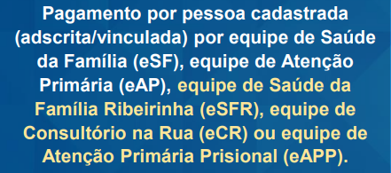
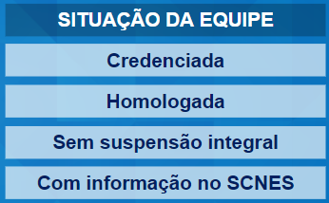
CAPITAÇÃO PONDERADA
Fonte: http://189.28.128.100/dab/docs/portaldab/documentos/esus/nota_tecnica_relatorio_cadastro.pdf

Slide 6
Capitação Ponderada
Na Capitação Ponderada, o Pagamento por Pessoa cadastrada varia de R$ 50,50 a R$ 131,30
Bolsa Família
Benefício de Prestação Continuada;
Benefício previdenciário no valor máximo de dois salários-mínimos;
Tipologia IBGE do município
Valor: População cadastrada SEM critério socioeconômico e demográfico
Valor: População cadastrada COM critério socioeconômico e demográfico
1. Urbano
1
R$ 50,50
1 x 1,3 = 1,3
R$ 65,65
2. Intermediário adjacente
1,45455
R$ 73,45
1,45455 x 1,3 = 1,890915
R$ 95,49
3. Rural adjacente
População com até 5 anos;
População partir de 65 anos de idade
4. Intermediário remoto
2
R$ 101,00
2 x 1,3 = 2,6
R$ 131,30
5. Rural remoto
ATENÇÃO:
Todos os cadastros das equipes de Consultório na Rua (eCR) e equipes de Atenção Primária Prisional (eAPP) recebem automaticamente mesmo peso da população COM critério socioeconômico
Fonte: Portaria GM/MS nº 169, de 31 de janeiro de 2020 e Fonte: Portaria nº 2.979/2019 (atualizada pela Portaria nº 2.254/2021) – versão consolidada (PRC 6/2017, título II, Do Custeio da Atenção Primária à Saúde)

Slide 7
EXEMPLO
Exemplo: Município Rural Adjacente
Com 10.000 habitantes (IBGE)
Com 5.005 pessoas cadastradas sem critério socioeconômico e demográfico;
e 6.389 pessoas com critério socioeconômico e demográfico.
VALOR DE PAGAMENTO DA CAPITAÇÃO:
(5.005 x R$ 73,454775) + (6.389 x 95,4912075) =
R$ 367.641,15 + 610.093,32 =
R$ 977.734,47 (anual) = 81.477,87 (mensal)

Slide 8
Possibilidades de Identificação
Cadastro Individual Completo (FCI),
a partir de 2013
Atendimento Individual
por enfermeiro e médico (FAI),
a partir de abril de 2016
Cadastro Módulo Cidadão (PEC e-SUS APS),
a partir de Set/2019
Visita Domiciliar (FVD) por
ACS ou Procedimento (FP),
nos últimos 12 meses

Slide 9
ATENÇÃO
O CPF é a forma preferencial de identificação de pessoas na saúde para fins de registro de informações em saúde.
(Portaria nº 2.236/GM/MS/2021)
É necessário vincular a pessoa à equipe (informar o INE no cadastro ou atendimento) para que o cadastro sejam contabilizado.

Slide 10
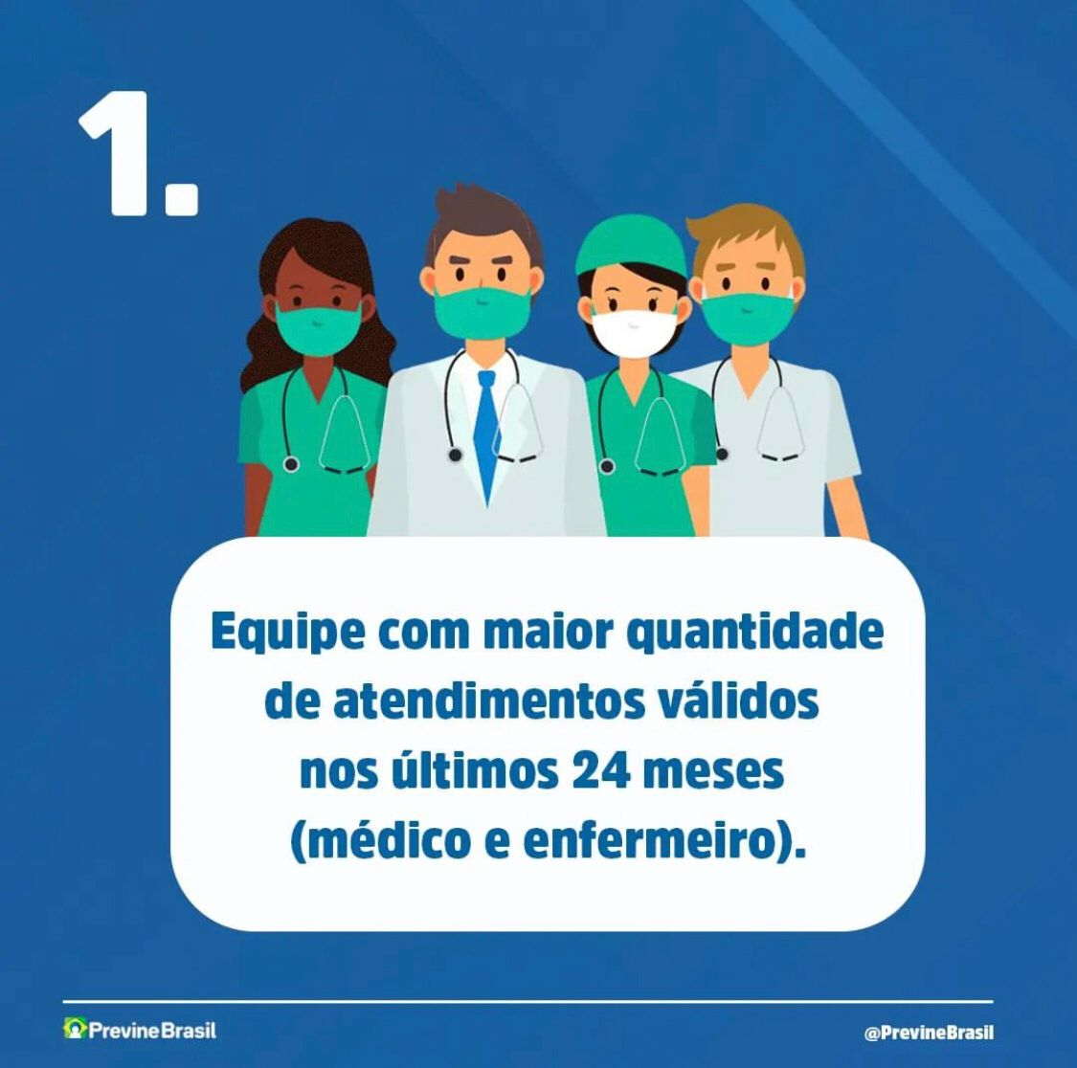
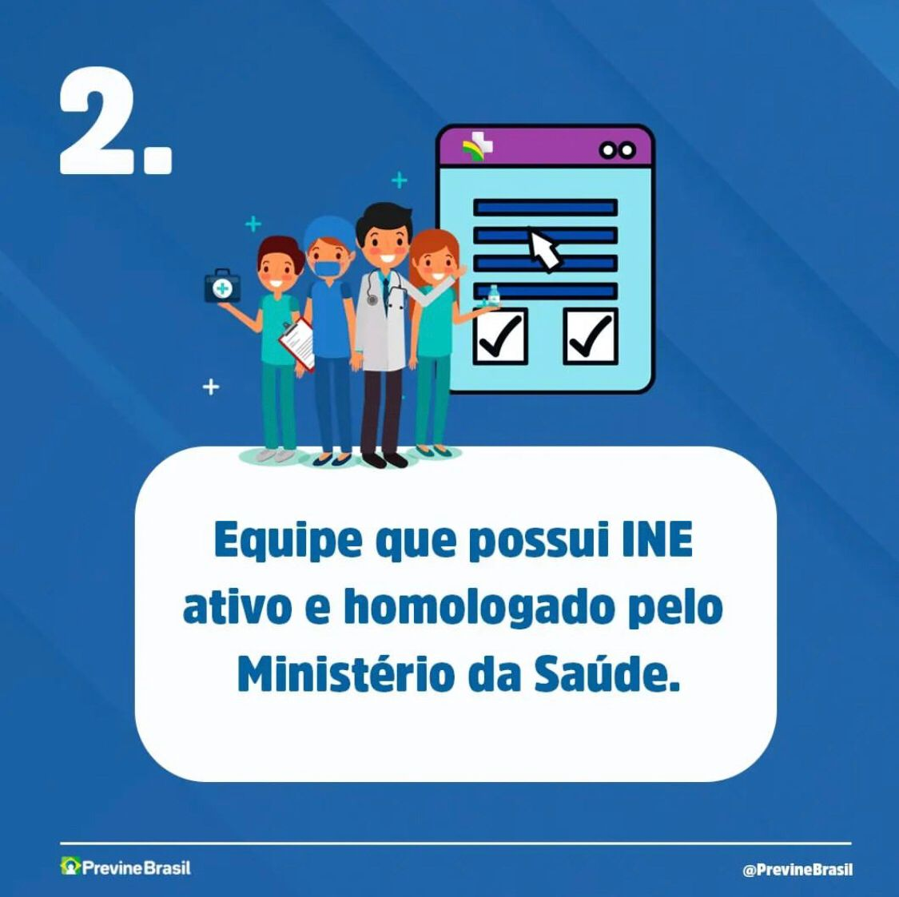
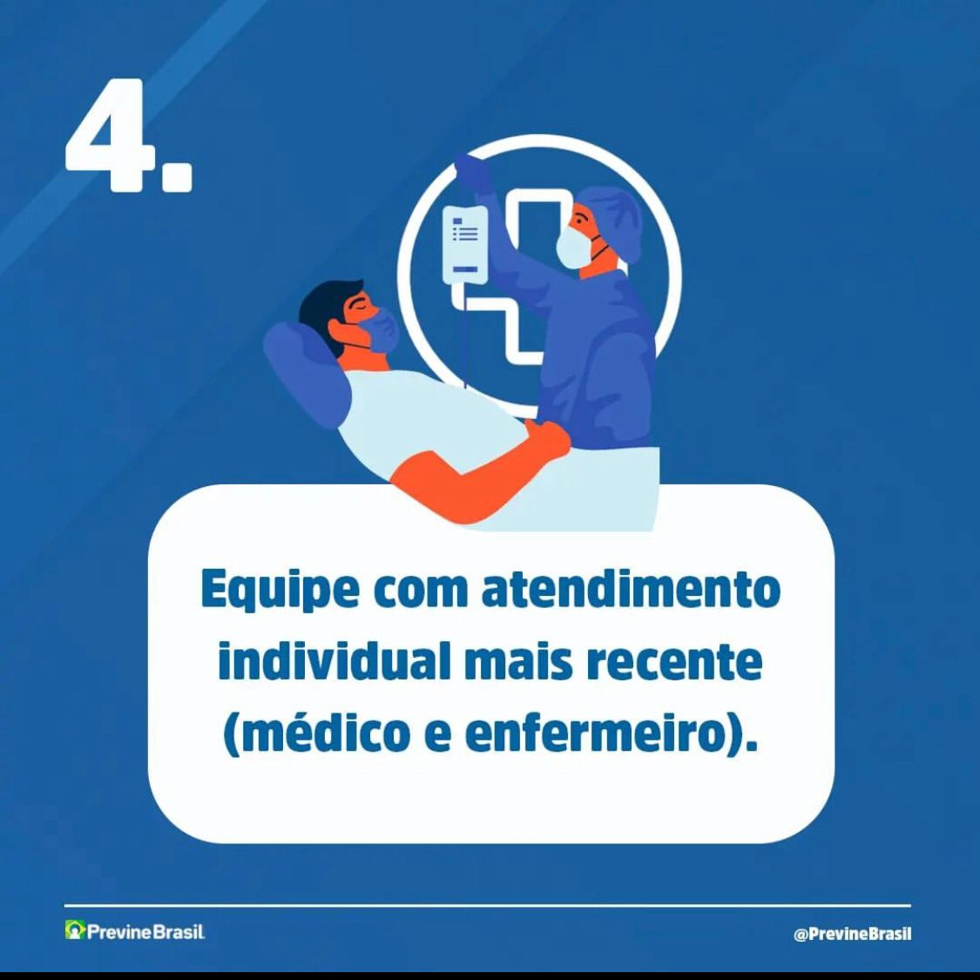

Slide 11
Como saber/ver quantas pessoas com ou sem critério de vulnerabilidade tenho cadastradas?
1) Relatórios públicos do e-gestor – aba SISAB - CADASTROS
2) Clicar neste campo para identificar o quantitativo de pessoas COM critério (a diferença do total são as pessoas sem critério de vulnerabilidade)

Slide 12
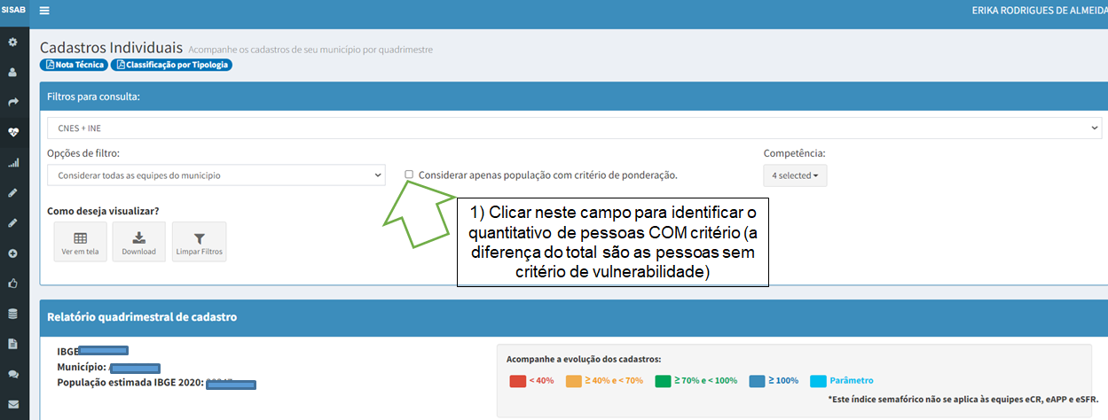
Como saber/ver quem são as pessoas com ou sem critério de vulnerabilidade que tenho cadastradas?
> Acesso Restrito

Slide 13
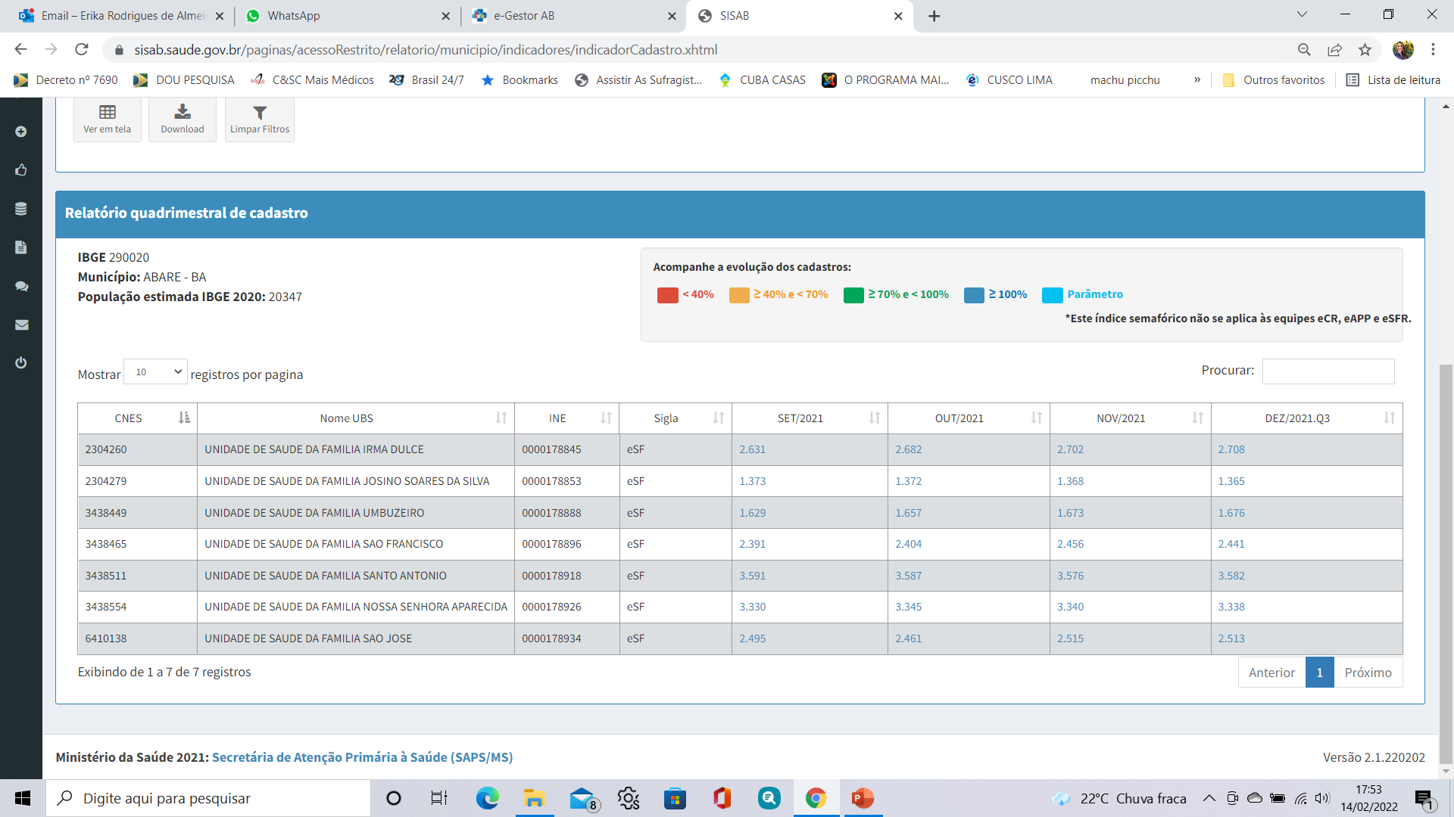
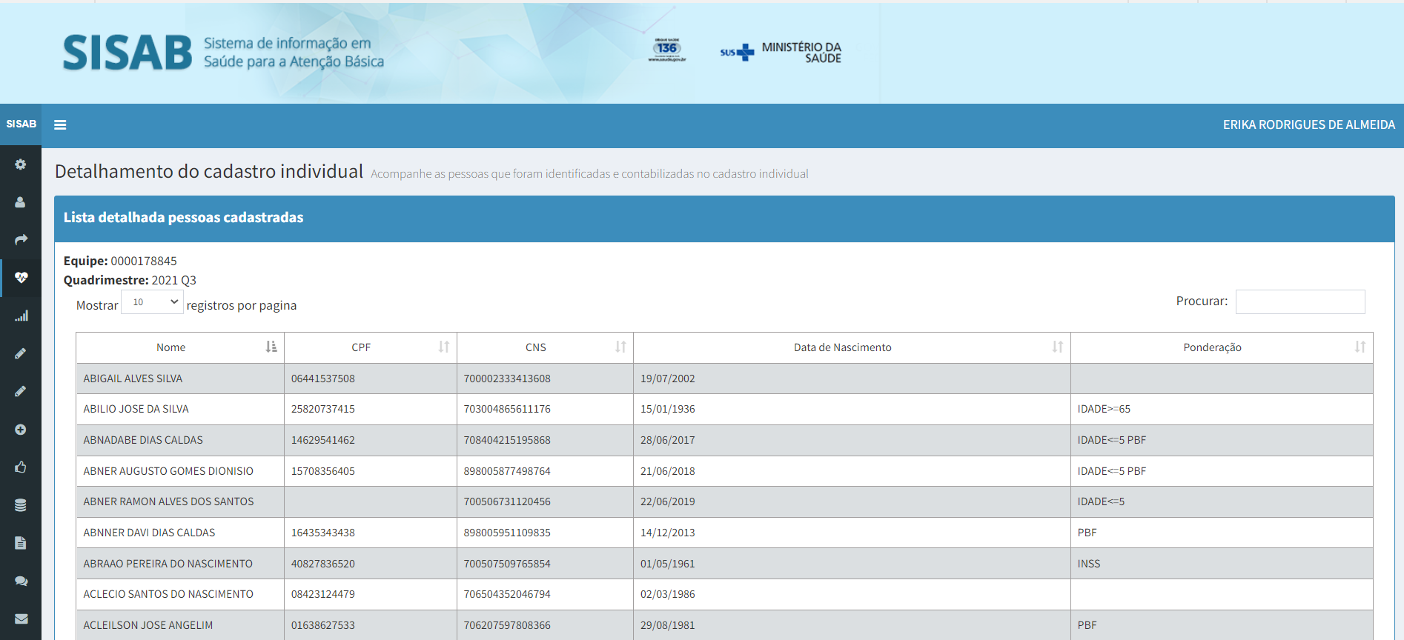
Como saber/ver quem são as pessoas com ou sem critério de vulnerabilidade que tenho cadastradas?
2) Ao clicar em cada UBS/INE, aparecerá relatório nominal, com nome, CPF, CNS, DN e ponderação (socioeconômico e/ou demográfico)

Slide 14
Evolução dos Cadastros
Considerando todas as equipes homologadas, aumento de quase 56 milhões de pessoas cadastradas entre dez/2019 e jan/2022
Fonte: e-GestorAB/Painéis de Indicadores da APS. https://sisaps.saude.gov.br/painelsaps/cadastropop_pub

Slide 15
Capitação Ponderada - Potencial
Quantitativo potencial de pessoas cadastradas:
varia de acordo com o tipo de equipe e a classificação do município definida pelo IBGE
Tipologia IBGE do município
Quantitativo potencial de pessoas cadastradas por eSF
Quantitativo potencial de pessoas cadastradas por eAP modalidade I – 20h
Quantitativo potencial de pessoas cadastradas por eAP modalidade II – 30h
ATENÇÃO!
Cadastros das equipes
Saúde da Família Ribeirinha (eSFR),
equipes de Consultório na Rua (eCR) e
equipes de Atenção Primária Prisional (eAPP)
* Não possuem limite de pagamento na capitação
1. Urbano
4.000 pessoas
2.000 pessoas
3.000 pessoas
2. Intermediário adjacente
2.750 pessoas
1.375 pessoas
2.063 pessoas
3. Rural adjacente
4. Intermediário remoto
2.000 pessoas
1.000 pessoas
1.500 pessoas
5. Rural remoto
Exemplo 1: Município Urbano com
4 eSF
QUANTITATIVO POTENCIAL DO MUNICÍPIO:
4 equipes x 4.000 pessoas =
16.000 pessoas é o quantitativo potencial do município (limite de pagamento da capitação)
Exemplo 2: Município Adjacente com
4 eSF
QUANTITATIVO POTENCIAL DO MUNICÍPIO:
4 equipes x 2.750 pessoas =
11.000 pessoas é o quantitativo potencial do município (limite de pagamento da capitação)
Fonte: Portaria nº 2.979/2019 (atualizada pela Portaria nº 2.254/2021) – versão consolidada (PRC 6/2017, título II, Do Custeio da Atenção Primária à Saúde)

Slide 16
Pagamento de cadastros acima do Potencial de Cadastros
O pagamento dos cadastros acima do potencial (2.250), ATÉ o limite do potencial de cadastro, só é realizado DESDE QUE município tenha o ISF igual ou superior a 7,0 (desempenho).
Quantitativo potencial de pessoas cadastradas:
eSF/2.750
eAP 30h/2.063
eAP 20h/1.375
(Anexo XCIX da Portaria de consolidação nº 06/2017)
Tipologia | População IBGE | Quantidade eSF | Potencial de Cadastro | População Cadastrada
Intermediário Adjacente | 18 mil | 5 | 13.750 | 16 mil
O pagamento dos cadastros acima do potencial de cadastros irá considerar o potencial de cadastros por equipe, ou seja, se as 05 eSF cadastrarem 2.750 pessoas cada uma, serão pagos 13.750 cadastros.
Notes:
PRECISA ATUALIZAR

Slide 17
Complementação financeira para quem tem a população cadastrada menor do que o seu potencial de cadastro (continuação)
Tipologia IBGE do município
Percentual a ser pago para a população não cadastrada*
Qual o percentual que será pago pela diferença entre o potencial de cadastro e a população cadastrada?
1. Urbano
50%
2. Intermediário adjacente
3. Rural adjacente
Varia de 10% a 50%, conforme a situação da capitação em cada tipologia
4. Intermediário remoto
20%
5. Rural remoto
30%
* É calculado a cada quadrimestre. Fonte: Portaria GM/MS nº 2.254, de 3 de setembro de 2021.

Slide 18
População cadastrada menor do que o seu potencial de cadastro
Complementação financeira
Art. 12. Os municípios que não alcançarem o número de pessoas cadastradas igual ou maior ao quantitativo potencial de cadastro disposto no art. 11 e no caput do art. 11-A, receberão um valor adicional ao incentivo financeiro da capitação ponderada, transferido mensalmente, considerando:
I - a proporção de municípios que atingiram o quantitativo potencial de cadastro disposto no art. 11 dentre cada tipologia de classificação geográfica do IBGE; e
II - a diferença entre o quantitativo potencial de cadastro e a população cadastrada em cada município ou Distrito Federal.
Tipologia | População IBGE | Quantidade eSF | Potencial Cadastro | População Cadastrada
Urbano | 16 mil | 04 | 16 mil | 10.000
6.000 cadastros faltantes x 50% do per capita sem ponderação (R$25,25) = R$151.500 (anual) /12 =
R$ 12.625,00 (estimativa valor mensal)
Fonte: Portaria nº 2.979/2019 (atualizada pela Portaria nº 2.254/2021) – versão consolidada (PRC 6/2017, título II, Do Custeio da Atenção Primária à Saúde)

Slide 19
Evolução de Equipes
Financiamento e evolução das equipes pagas nos últimos anos
Falso ou Verdadeiro:
Com o Programa Previne Brasil não há mais recursos para implantação de novas equipes?

Slide 20
Financiamento da APS no Ceará
Financiamento Previne CE
Falso ou Verdadeiro:
O Programa Previne Brasil trouxe considerável redução no volume de recursos repassados para o meu estado?
Valor médio mensal repassado para APS em 2019 (R$) | Valor para APS na parcela Fev/2022 (R$)*
79.106.407,43 | 91.611.488,80
AUMENTO DE 15,8%
* O valor acima não considera o Incentivo Financeiro de Fator de Correção.

Slide 21
A RELAÇÃO ENTRE A CAPITAÇÃO PONDERADA
E O PAGAMENTO POR DESEMPENHO

Slide 22
Pagamento por desempenho
Indicadores para 2022
Pré-natal
Saúde da Mulher
Proporção de gestantes com pelo menos 6 (seis) consultas pré-natal realizadas, sendo a 1ª até a 12ª semana de gestação¹
Proporção de mulheres com coleta de citopatológico na APS¹
Proporção de gestantes com realização de exames para sífilis e HIV ²
Proporção de gestantes com atendimento odontológico realizado²
Doenças crônicas
Saúde da Criança
Proporção de pessoas com hipertensão, com consulta e pressão arterial aferida no semestre¹
Proporção de crianças de 1 (um) ano de idade vacinadas na APS contra Difteria, Tétano, Coqueluche, Hepatite B, infecções causadas por Haemophilus Influenzae tipo b e Poliomielite Inativada¹
Proporção de pessoas com diabetes, com consulta e hemoglobina glicada solicitada no semestre¹
¹ Nova redação a partir da Portaria GM/MS nº 102, de 20 de janeiro de 2022 | ² Manutenção da nomenclatura

Slide 23
Componentes de um indicador
Parâmetros: representa o valor de referência utilizado para indicar a performance ideal que se espera alcançar. Revelam o que a literatura nacional e internacional aponta sobre os processos aferidos nos indicadores.
Metas: quantificação do valor de referência do alcance da qualidade esperada para o indicador no contexto do pagamento por desempenho na APS.
Pesos: é o fator de multiplicação de cada indicador na composição da nota final.
Denominador: é a população-alvo do indicador. Ex.: gestantes.
Numerador: quantidade de pessoas da população-alvo que atendem aos critérios definidos no indicador. Ex.: hipertensos com consulta e pressão arterial aferida.
NUMERADOR
DENOMINADOR
Portaria GM/MS nº 102, de 20 de janeiro de 2022

Slide 24
FINANCIAMENTO
O valor do incentivo financeiro do Pagamento por Desempenho do Programa Previne Brasil, estabelecido pelo art. 2° da Portaria GM/MS nº 2.713, de 6 de outubro de 2020, será calculado para cada município e Distrito Federal considerando:
I. Quantitativo de equipes homologadas e com cadastro válido para custeio no SCNES em ao menos uma competência financeira do quadrimestre avaliado;
II. Percentual do ISF obtido pelo município ou Distrito Federal no quadrimestre avaliado a partir do envio da produção das equipes via Sisab; e
III. Valor por tipo de equipe.

Slide 25
Aplicação financeira dos indicadores em 2022
Com a publicação da Portaria GM/MS n° 102, de 20 de janeiro de 2022, que alterou a Portaria GM/MS nº 3.222, de 10 de dezembro de 2019, que dispõe sobre os indicadores do pagamento por desempenho, no âmbito do Programa Previne Brasil, o financiamento do pagamento dos indicadores de desempenho considerará as seguintes regras de aplicação:
INDICADORES PARA 2022 | 1º QUADRIMESTRE | 2° QUADRIMESTRE | 3° QUADRIMESTRE
1. PROPORÇÃO DE GESTANTES COM PELO MENOS 6 (SEIS) CONSULTAS PRÉ-NATAL REALIZADAS, SENDO A 1ª ATÉ A 12ª SEMANA DE GESTAÇÃO | ALCANCE REAL NO CÁLCULO DO ISF | ALCANCE REAL NO CÁLCULO DO ISF | ALCANCE REAL NO CÁLCULO DO ISF
2. PROPORÇÃO DE GESTANTES COM REALIZAÇÃO DE EXAMES PARA SÍFILIS E HIV
3. PROPORÇÃO DE GESTANTES COM ATENDIMENTO ODONTOLÓGICO REALIZADO | PERCENTUAL DE ALCANCE DE 100%
4. PROPORÇÃO DE MULHERES COM COLETA DE CITOPATOLÓGICO NA APS
5. PROPORÇÃO DE CRIANÇAS DE 1(UM) ANO DE IDADE VACINADAS NA APS CONTRA DIFETERIA, TÉTANO, COQUELUCHE, HEPATITE B, INFECÇÕES CAUSADAS POR HAEMOPHILUS INFLUENZAE TIPO B E POLIOMIELITE INATIVADA
6. PROPORÇÃO DE PESSOAS COM HIPERTENSÃO, COM CONSULTA E PRESSÃO ARTERIAL AFERIDA NO SEMESTRE; |  | PERCENTUAL DE ALCANCE DE 100%
7. PROPORÇÃO DE PESSOAS COM DIABETES, COM CONSULTA E HEMOGLOBINA GLICADA SOLICITADA NO SEMESTRE

Slide 26
Lembrar que:
SET
OUT
NOV
DEZ
JAN
FER
MAR
ABR
MAI
PROCESSAMENTO
DADOS
FINANCIAMENTO

Slide 27
DENOMINADOR DOS INDICADORES

Slide 28
No método de cálculo dos indicadores existem duas possibilidades de aplicação de denominadores:
Denominador estimado: estimativa municipal utilizando outras bases de dados – SINASC, PNS, Estudo de estimativa de mulheres IBGE;
Denominador informado: dados informados pelos municípios e extraídos do Sisab (ficha de atendimento individual, ficha de cadastro individual), utilizado quando é identificado mais de 85% da quantidade de população-alvo que compõe o indicador nos registros do município.
A utilização do denominador estimado é uma estratégia para obtenção de um valor controle do quantitativo esperado de pessoas que devem estar sob os cuidados da APS para as condições de saúde específicas.

Slide 29
Exemplo 1
IBGE | Equipes | Cobertura | Potencial | Cadastro
10.000 | 2 eSF | 80% | 8.000 | 7.000
PARÂMETRO DO INDICADOR: 5%
Logo:
5% de 8.000 = 400 (denominador estimado)
Caso o município já possua nos seus registros mais de 85% da população-alvo do indicador identificada, deixa de ser utilizado o denominador estimado e passa a ser utilizado o denominador informados.
Neste caso:
85% de 400 = 340

Slide 30
Exemplo 2
IBGE | Equipes | Cobertura | Potencial | Cadastro
10.000 | 2 eSF | 80% | 8.000 | 9.000
PARÂMETRO DO INDICADOR: 5%
Logo:
5% de 8.000 = 450 (denominador estimado)
Caso o município já possua nos seus registros mais de 85% da população-alvo do indicador identificada, deixa de ser utilizado o denominador estimado e passa a ser utilizado o denominador informados.
Neste caso:
85% de 450 = 382

Slide 31
Exemplo 2
IBGE | Equipes | Cobertura | Potencial | Cadastro
10.000 | 3 eSF | 120% | 12.000 | 9.000
PARÂMETRO DO INDICADOR: 5%
Logo:
5% de 10.000 = 500 (denominador estimado)
Caso o município já possua nos seus registros mais de 85% da população-alvo do indicador identificada, deixa de ser utilizado o denominador estimado e passa a ser utilizado o denominador informados.
Neste caso:
85% de 500 = 425

Slide 32
Exemplo 3
IBGE | Equipes | Cobertura | Potencial | Cadastro
10.000 | 3 eSF | 120% | 12.000 | 11.000
PARÂMETRO DO INDICADOR: 5%
Logo:
5% de 11.000 = 550 (denominador estimado)
Caso o município já possua nos seus registros mais de 85% da população-alvo do indicador identificada, deixa de ser utilizado o denominador estimado e passa a ser utilizado o denominador informados.
Neste caso:
85% de 550 = 467

Slide 33
DÚVIDAS FREQUENTES
O que posso fazer com os recursos do Previne?
O pagamento por desempenho é a mesma coisa do PMAQ? Ainda existe PMAQ?
No PMAQ meu município instituiu a gratificação por desempenho aos profissionais, como faço agora com o Previne Brasil?
Posso repassar uma parte dos recursos do Previne Brasil para gratificação dos profissionais das equipes?

Slide 34
ATENÇÃO À SAÚDE DA CRIANÇA
INDICADOR 5:
Proporção de crianças de 1 (um) ano de idade vacinadas na APS contra Difteria, Tétano, Coqueluche, Hepatite B, infecções causadas por Haemophilus Influenzae tipo b e Poliomielite Inativada

Slide 35
Objetivos de Desenvolvimento Sustentável
3 - SAÚDE E BEM-ESTAR
Meta 3.2: Até 2030, acabar com as mortes evitáveis de recém-nascidos e crianças menores de 5 anos, com todos os países objetivando reduzir a mortalidade neonatal para pelo menos 12 por 1.000 nascidos vivos e a mortalidade de crianças menores de 5 anos para pelo menos 25 por 1.000 nascidos vivos.
Em 2016, uma em cada 10 crianças em todo o mundo não recebeu sequer a primeira dose da vacina contra difteria, tétano e coqueluche (DTP1) e a cobertura com as três doses recomendadas foi de 86%, um nível que permaneceu praticamente inalterado desde 2010.
Fonte: site ODS, abril de 2022

Slide 36
Objetivos de Desenvolvimento Sustentável
3 - SAÚDE E BEM-ESTAR
Fonte: Painel de Monitoramento da Natalidade, SVS/MS , abril de 2022

Slide 37
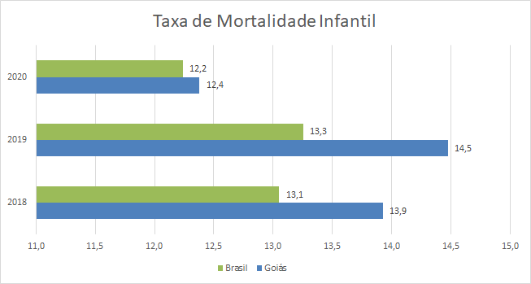
Objetivos de Desenvolvimento Sustentável
3 - SAÚDE E BEM-ESTAR
Fonte: Painel de Monitoramento da Natalidade, SVS/MS , abril de 2022

Slide 38
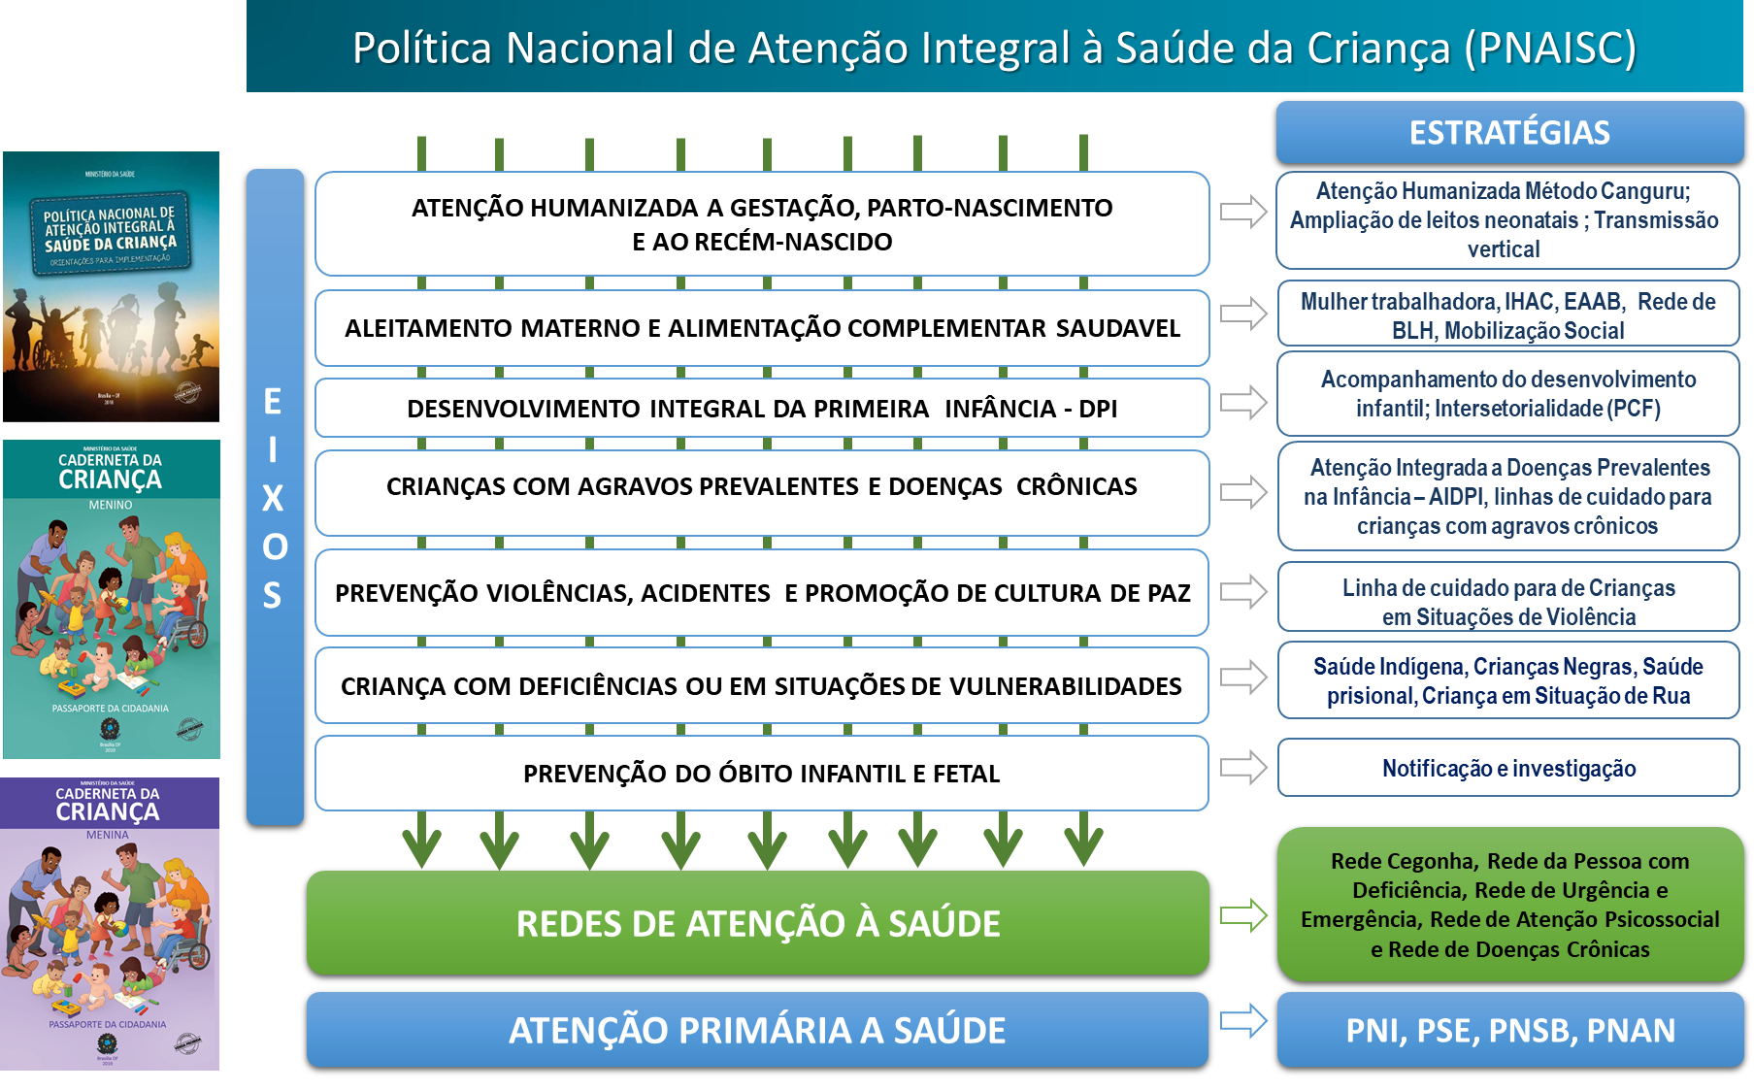

Slide 39
Ações Estratégicas da PNAISC

Slide 40
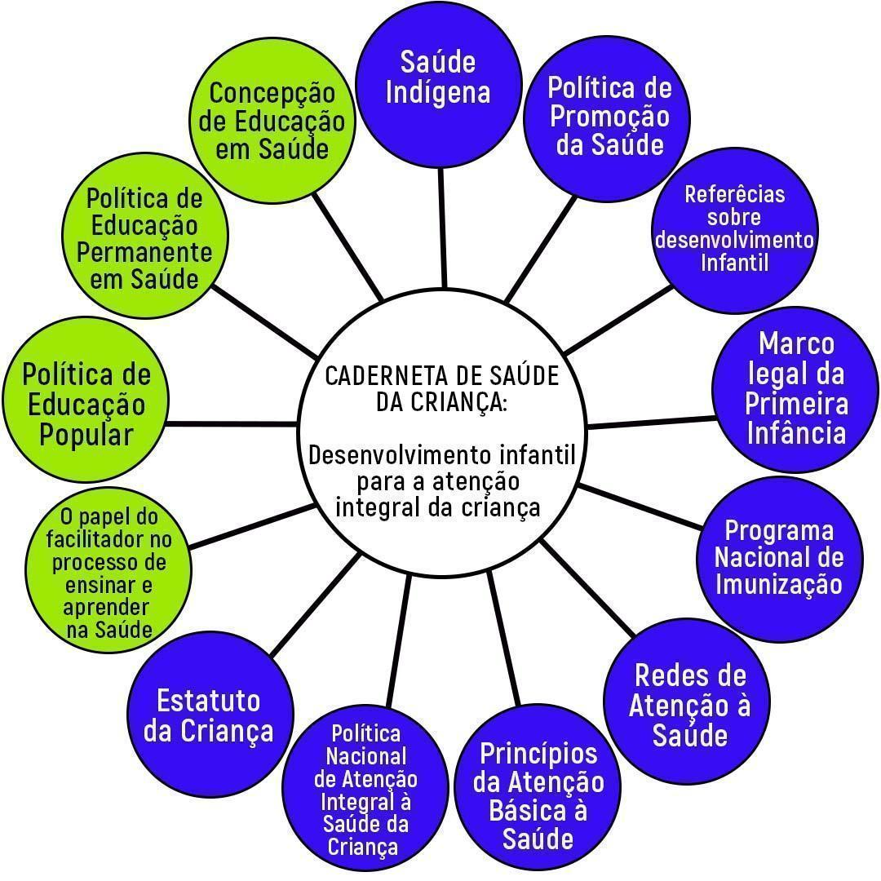
Caderneta da Criança - instrumento de vigilância e comunicação intersetorial
Vigilância e estímulo do pleno crescimento e desenvolvimento da criança, em especial do Desenvolvimento na Primeira Infância (DPI), pela Atenção Básica à saúde, conforme as orientações da Caderneta da Criança, incluindo ações de apoio às famílias para o fortalecimento de vínculos familiares
Caderneta da Criança
Desenvolvimento infantil para a atenção integral da criança
FONTE: Adaptado à imagem de Machado et al. (2019)

Slide 41
3ª Edição 2021 - CADERNETA DA CRIANÇA
Novidades!!
Inclusão do instrumento Checklist M-CHAT-R/F. A escala M-CHAT-R auxilia na identificação de pacientes com idade entre 16 e 30 meses com risco para Transtorno do Espectro Autista (TEA).
Contribuem para integração de pais e filhos, como o estímulo à literacia familiar, em parceria com o Ministério da Educação - Programa Conta pra Mim.
Menina - https://bvsms.saude.gov.br/bvs/publicacoes/caderneta_crianca_menina_passaporte_cidadania_3ed.pdf
Menino - http://bvsms.saude.gov.br/bvs/publicacoes/caderneta_crianca_menino_passaporte_cidadania_3ed.pdf

Slide 42
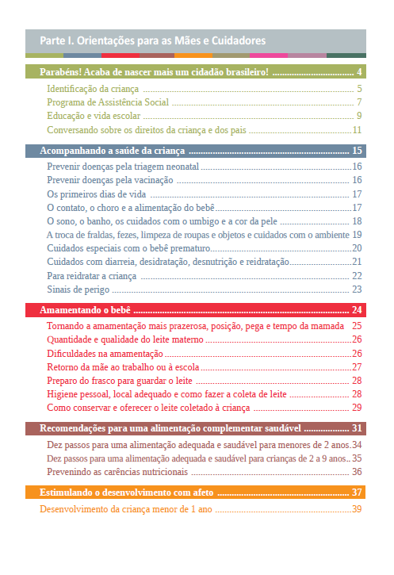
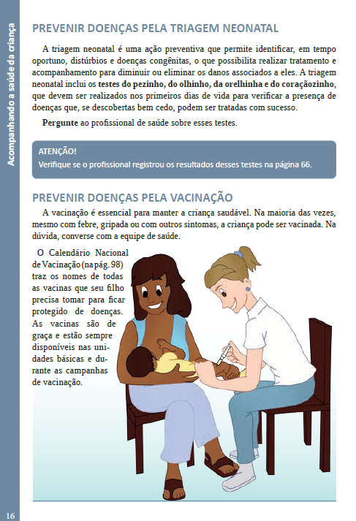
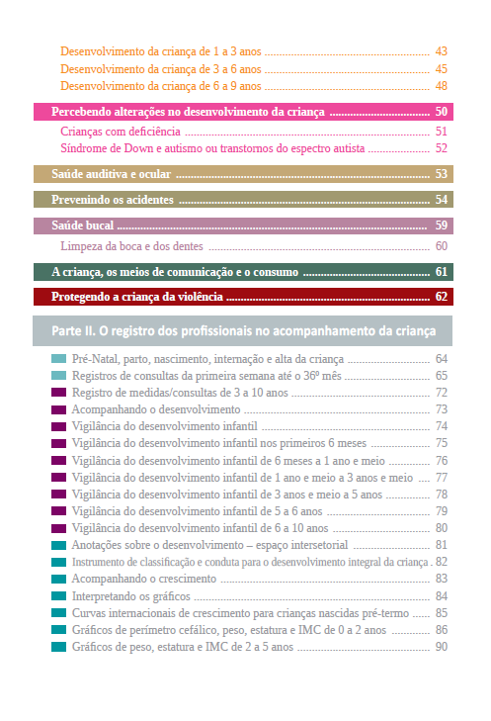
2º PARTE: Registro do Acompanhamento da Criança
Acompanhamento da Criança e Consulta recomendadas
Acompanhando o Desenvolvimento
Acompanhando o Crescimento
Acompanhamento Odontológico
Registro da Suplementação de Vitamina A, Ferro ou outros micronutrientes
Vacinação
1ª PARTE – Para a Família e Cuidadores
2ª PARTE – Registros do Acompanhamento da Criança

Slide 43
Qualificação do Processo de Trabalho
Linha de Cuidado de Puericultura e Hebicultura
Disponível em: https://linhasdecuidado.saude.gov.br/portal/puericultura/

Slide 44
Material de Apoio
Cadernos de Atenção Básica - nº 33
Crescimento e Desenvolvimento
Guia para orientar ações
intersetoriais na primeira infância
Manual do AIDPI

Slide 45
Material de Apoio
Vídeo Apurando o Olhar para a vigilância do desenvolvimento infantil ​
Atenção!!
Linguagem
Coordenação Motora Fina
Coordenação Motora Grossa
Interação Social

Slide 46
Qualificação Profissional – Curso EAD
Caderneta da Criança​
Primeira Infância e Intersetorialidade​
​
Estratégia Amamenta e Alimenta Brasil (EAAB)​
Abordar, em caráter introdutório e sensibilizador, temas referentes à importância da promoção do desenvolvimento integral e integrado na Primeira Infância, em consonância com as políticas nacionais de Saúde, Educação, Cultura e Assistência social por meio de atuação integrada.​

Slide 47
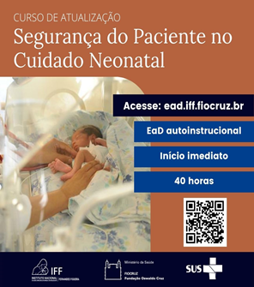
Qualificação Profissional – Curso EAD
Segurança do Paciente Neonatal
Método Canguru
Nutrição do Recém-nascido

Slide 48
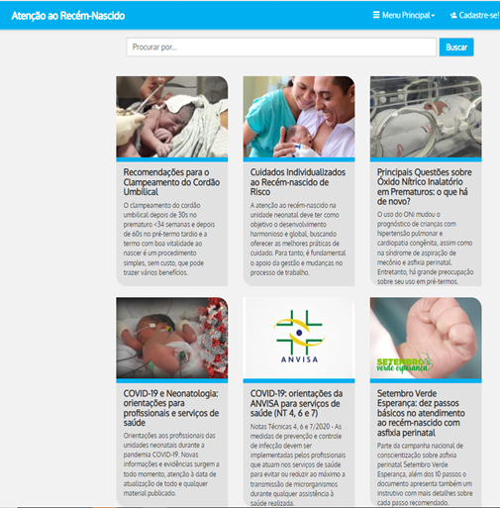
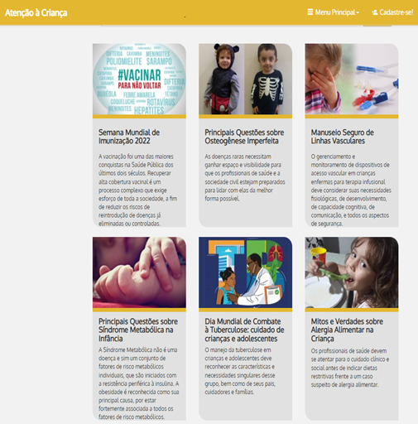
Qualificação Profissional – Portal de Boas Práticas
Atenção ao Recém-Nascido
Atenção à Criança
Disponível em: https://portaldeboaspraticas.iff.fiocruz.br/

Slide 49
Índice Município Amigo da Primeira Infância - IMAPI
O IMAPI foi criado com base em um conjunto de indicadores dos cinco domínios do modelo conceitual de Nutrição de Cuidados (Nurturing Care).
Tal indicador avaliou o desempenho dos municípios brasileiros em relação à oferta de um ambiente oportuno para promoção do Desenvolvimento na Primeira Infância.
Visão ampla e comparativa do desempenho dos municípios;
Identificação de oportunidades para estabelecer um ambiente favorável;
Variação de 0 a 100;
Plataforma online e interativa.

Slide 50
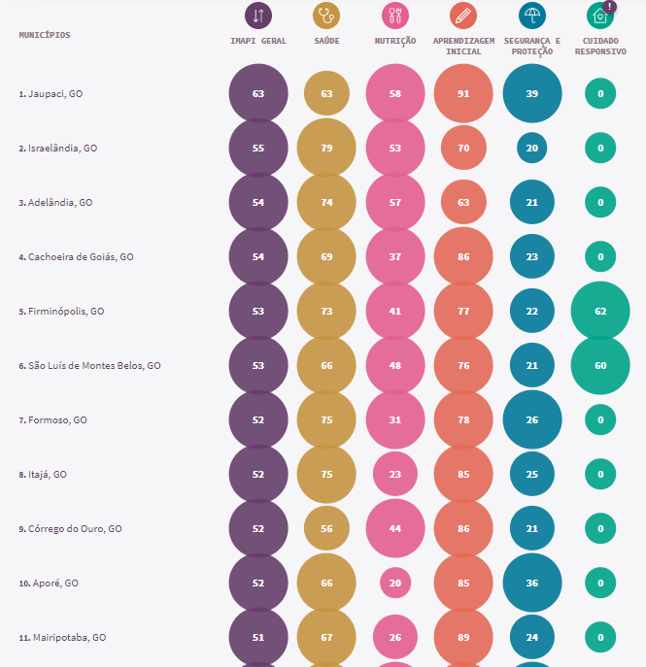
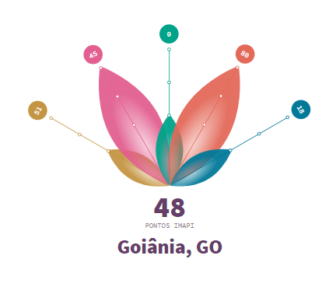
Manual Operacional

Slide 51
Índice Município Amigo da Primeira Infância - IMAPI

Slide 52
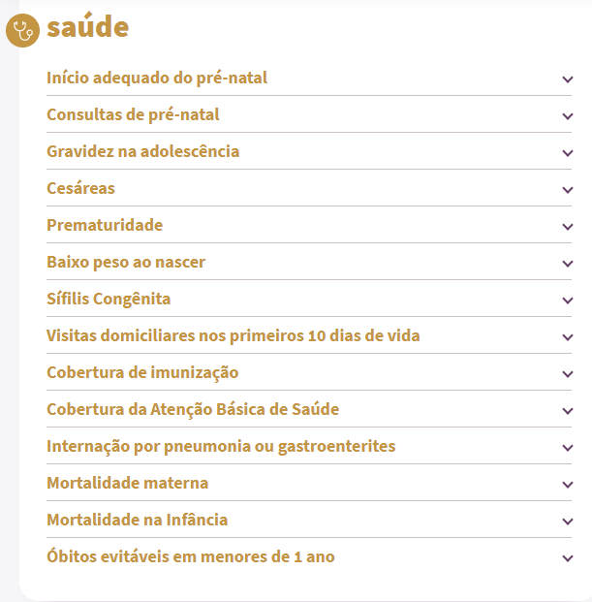
Índice Município Amigo da Primeira Infância - IMAPI
Cobertura de Imunização
IMPORTÂNCIA
Uma boa cobertura vacinal garante a manutenção de baixas incidências dos agravos imunopreviníveis que podem influenciar o desenvolvimento infantil.
DEFINIÇÃO
Percentual de crianças que receberam o primeiro reforço da DTP (difteria, tétano e coqueluche), por ano e município de residência.
FONTE
Sistema de Informações do Programa Nacional de Imunizações (SI-PNI/Ministério da Saúde)

Slide 53
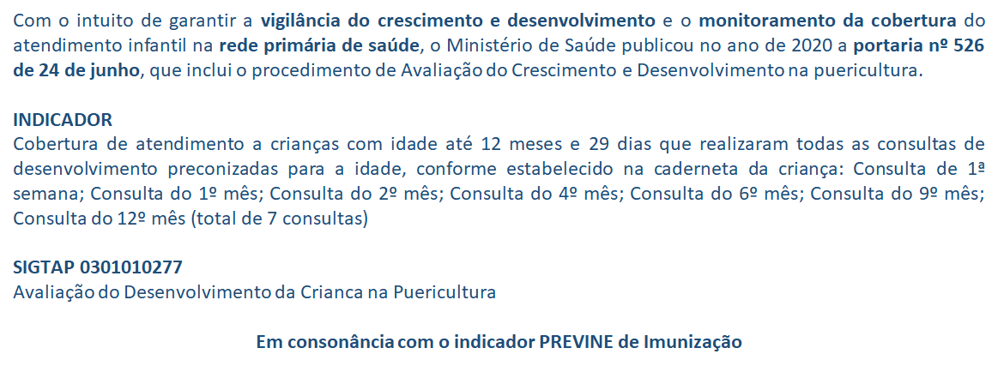
Indicador Crescimento e Desenvolvimento

Slide 54
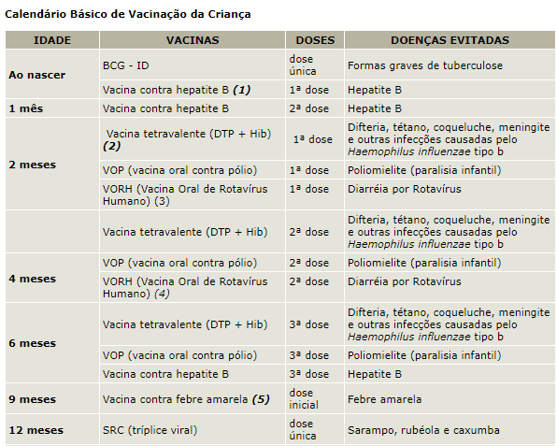
Imunização e Processo de Trabalho na APS
Atenção!!
Busca Ativa
Organização da agenda
Educação em saúde
Matriciamento
Articulação Intersetorial
Atenção as doses aplicadas
Caderneta da Criança

Slide 55
2022
Proporção de crianças de 1 (um) ano de idade vacinadas na APS contra Difteria, Tétano, Coqueluche, Hepatite B, infecções causadas por Haemophilus Influenzae tipo b e Poliomielite Inativada
Nome
Parâmetro¹ | Meta¹ | Peso¹ | Medição¹
≥ 95% | 95% | 2 | Últimos 12 meses
Avaliação
Número de crianças que completaram 12 meses de idade, no quadrimestre avaliado, com 3ª doses aplicadas de poliomielite inativada e Pentavalente; ou (caso excepcional descrito na ficha de qualificação)
(Fonte Sisab)
Numerador
Número de crianças cadastradas e vinculadas em equipes de APS que completaram 12 meses de idade no quadrimestre avaliado
Potencial de cadastro
População IBGE
OU
_______________________
x nº de nascidos vivos SINASC
Denominado
Denominador
¹ Informações mantidas na Portaria nº 102/2022

Slide 56
Extração do Indicador
Em casos excepcionais será avaliado o histórico vacinal retrospectivo da criança até os 2 meses de idade:
Cenário 1:
2ª dose de Penta + 1 (um) dos esquemas abaixo: a) 1 dose DTP + 1 dose hepatite B + 1 dose haemophilus b; ou b) 1 dose Tetravalente + 1 dose hepatite B; ou
c) 1 dose Hexavalente.
Cenário 2:
1ª dose de Penta + 1 (um) dos esquemas abaixo: a) 2 doses DTP + 2 doses hepatite B + 2 doses haemophilus b; ou b) 2 doses Tetravalente + 2 doses de hepatite B; ou
c) 1 dose de tetra + 1 dose de DTP + 2 doses de hepatite B + 1 dose haemophilus b; ou d) 2 doses da Hexavalente.
Cenário 3:
Nenhuma dose de Penta + 1 (um) dos esquemas abaixo:
a) 3ª dose da Tetravalente + 3ª dose da hepatite B; ou
b) 3ª dose da DTP + 3ª dose da hepatite B + 3ª dose da haemophilus b.

Slide 57
Formas de Registro - Denominador PEC e-SUS APS / CDS e-SUS APS

Slide 58
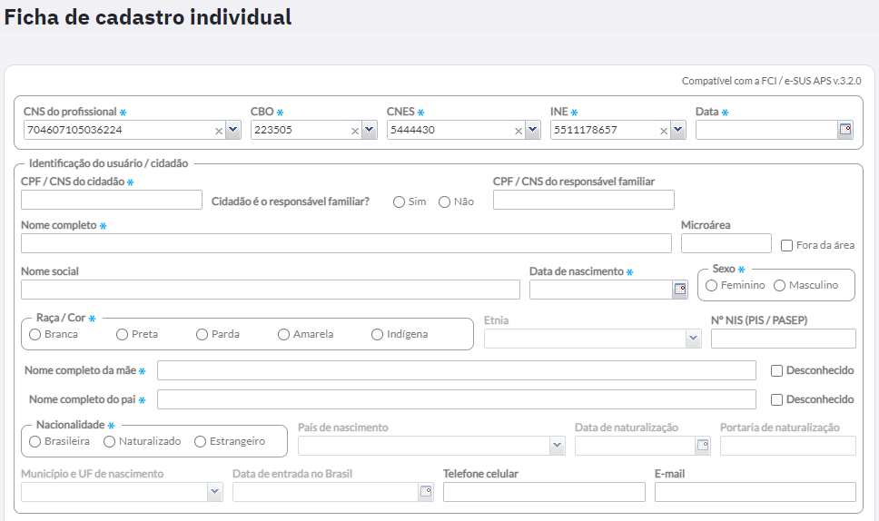
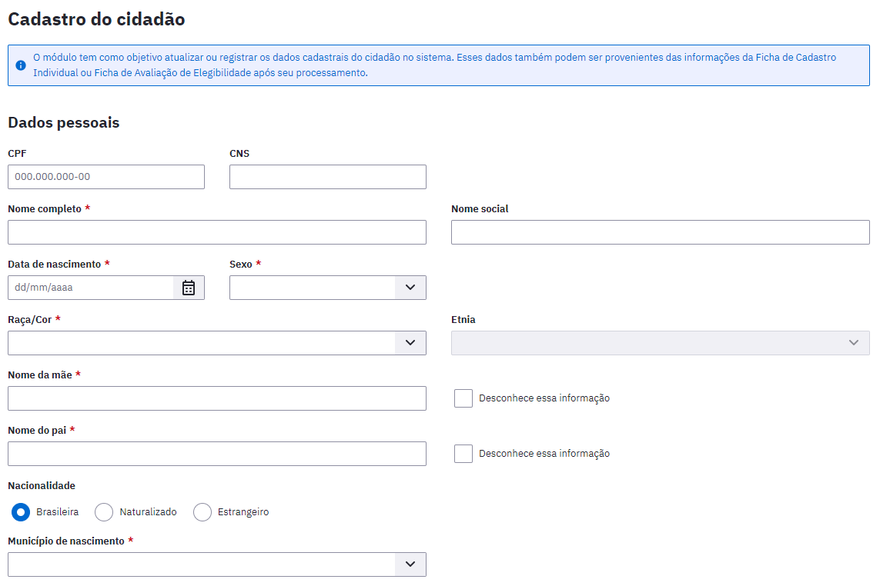
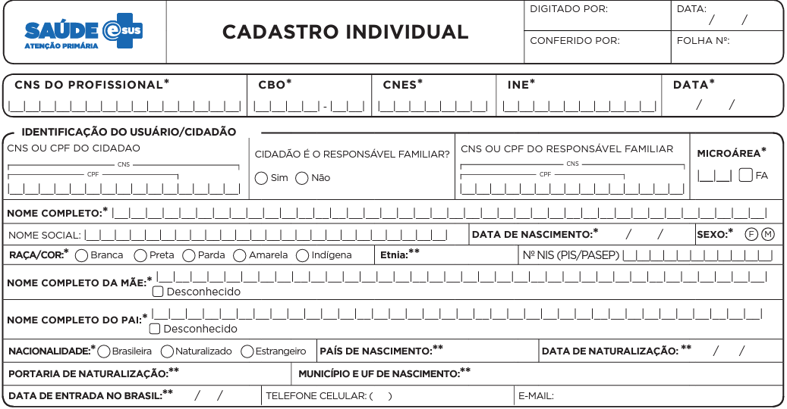
PEC e-SUS APS
CDS e-SUS APS

Slide 59
Formas de Registro – Numerador PEC e-SUS APS / CDS e-SUS APS

Slide 60
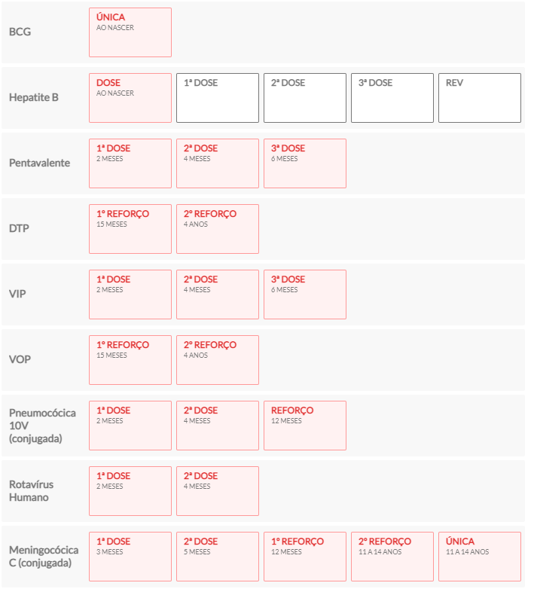
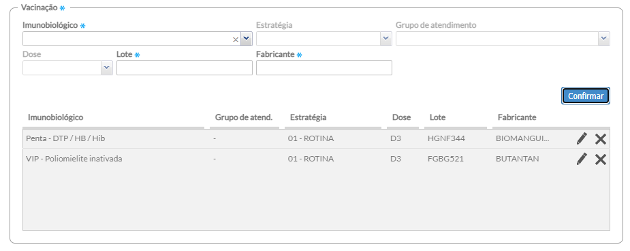
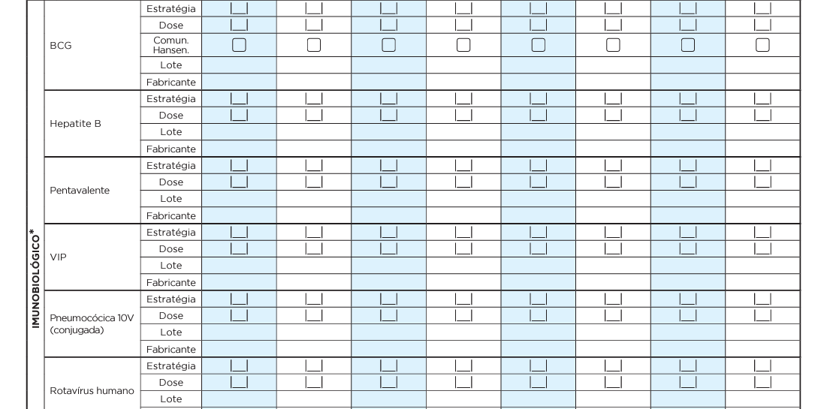
PEC e-SUS APS
CDS e-SUS APS
Será considerado Registro Anterior!

Slide 61
Dúvidas frequentes
Denominador
Como é feita a identificação das crianças?
As crianças são contabilizadas para o município de vinculação?
Qual a faixa etária das crianças que serão contabilizadas?
Numerador
Doses aplicadas em outros serviços da rede serão contabilizadas?
Registros anteriores serão contabilizados?
* O registro de dados de aplicação de vacinas e outros imunobiológicos na APS é exclusivo pelo eSUS AB: a partir de agosto de 2020 (Portaria 1.645 de junho/20).

Slide 62
DEBATE

Slide 63
INTERVALO
RETORNO ÀS 14 HORAS!

Slide 64
ATENÇÃO ÀS CONDIÇÕES CRÔNICAS
(PESSOAS COM HIPERTENSÃO E/OU DIABETES)
INDICADORES 6 E 7
Proporção de pessoas com hipertensão, com consulta e pressão arterial aferida no semestre
Proporção de pessoas com diabetes, com consulta e hemoglobina glicada solicitada no semestre

Slide 65
HIPERTENSÃO / DIABETES
DOENÇAS CARDIOVASCULARES
ESTIMA-SE QUE, NO BRASIL,
40
EM 2019, FORAM REALIZADAS NO BRASIL
1,18
MILHÕES
MILHÕES
DE PESSOAS POSSUEM HIPERTENSÃO
INTERNAÇÕES POR DOENÇAS DO APARELHO CIRCULATÓRIO
(DATASUS, 2022)
12
364
EM 2019, FORAM REGISTRADOS NO BRASIL
MILHÕES
MIL
DE PESSOAS POSSUEM DIABETES
ÓBITOS POR DOENÇAS DO APARELHO CIRCULATÓRIO
(PNS, 2019)
(DATASUS, 2021)
3,09
EM 2019, O CUSTO TOTAL COM INTERNAÇÕES FOI
BILHÕES DE R$
COM DOENÇAS DO APARELHO CIRCULATÓRIO NO BRASIL
(DATASUS, 2022)

Slide 66
RASTREAMENTO
ACOMPANHAMENTO
HIPERTENSÃO
≥ 18 anos 1 vez ao ano ou menos se fatores de risco.
HIPERTENSÃO
Ao menos 1 consulta e 1 aferição de PA a cada 6 meses.
DIABETES
≥ 45 anos a cada 3 anos ou menos se fatores de risco.
DIABETES
Ao menos 1 consulta e 1 avaliação de exame (HbA1c) a cada 6 meses.

Slide 67
Percentual de pessoas hipertensas com Pressão Arterial aferida em cada semestre
Percentual de diabéticos com solicitação de hemoglobina glicada.

Slide 68
ATENÇÃO ÀS DOENÇAS CRÔNICAS – HAS e DM
Guia de Boas Práticas para o Cuidado em Hipertensão e Diabetes na APS
Linhas de Cuidado de hipertensão e diabetes
Estratégia de Saúde Cardiovascular
Suporte às condições crônicas na APS no contexto da pandemia da covid-19
Autocuidado em saúde, qualidade de vida e estilos de vida saudáveis

Slide 69
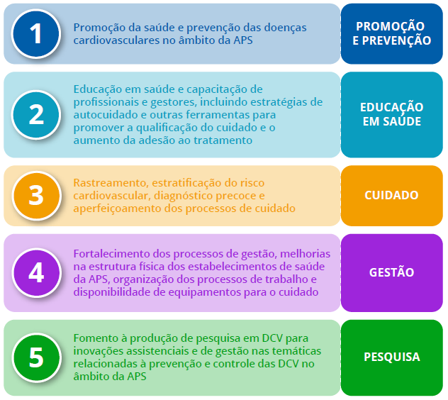
ESTRATÉGIA DE SAÚDE CARDIOVASCULAR NA ATENÇÃO PRIMÁRIA À SAÚDE
OBJETIVOS
Eixos de Ação
Qualificar a atenção integral às pessoas com condições consideradas fatores de risco para as Doenças Cardiovasculares (DCV) na APS.
Dar suporte ao desenvolvimento de ações para prevenção e controle das DCV, com ênfase às condições de HAS e DM.
Promover o controle dos níveis pressóricos e glicêmicos, a adesão ao tratamento e redução nas taxas de complicações, internações e morbimortalidade por DCV
Portaria 3.008, de 04 de nov. 2021: Institui a ECV na APS

Slide 70
OUTROS INDICADORES PARA ACOMPANHAMENTO
HAS
Percentual de pessoas com hipertensão que tiveram o exame de creatinina avaliado nos últimos 12 meses na APS
Percentual de pessoas com hipertensão que tiveram o exame eletrocardiograma avaliado nos últimos 12 meses na APS
HAS
DM
Percentual de pessoas com diabetes que tiveram o exame de pé diabético realizado nos últimos 12 meses na APS
DM
Percentual de pessoas com diabetes que tiveram o exame hemoglobina glicada avaliado nos últimos 12 meses na APS

Slide 71
COMO MELHORAR O CUIDADO E RESULTADOS?
Acompanhamento nominal
Estruturar a linha de cuidado
Orientar usuário (importância das consultas, adesão, exames)
Intervenções educativas e incentivo ao registro das informações.
Realizar estratificação de risco cardiovascular
Incentivar o automonitoramento em domicílio (quando indicado)
Promover estratégias de adesão terapêutica
Acompanhamento conforme o risco

Slide 72
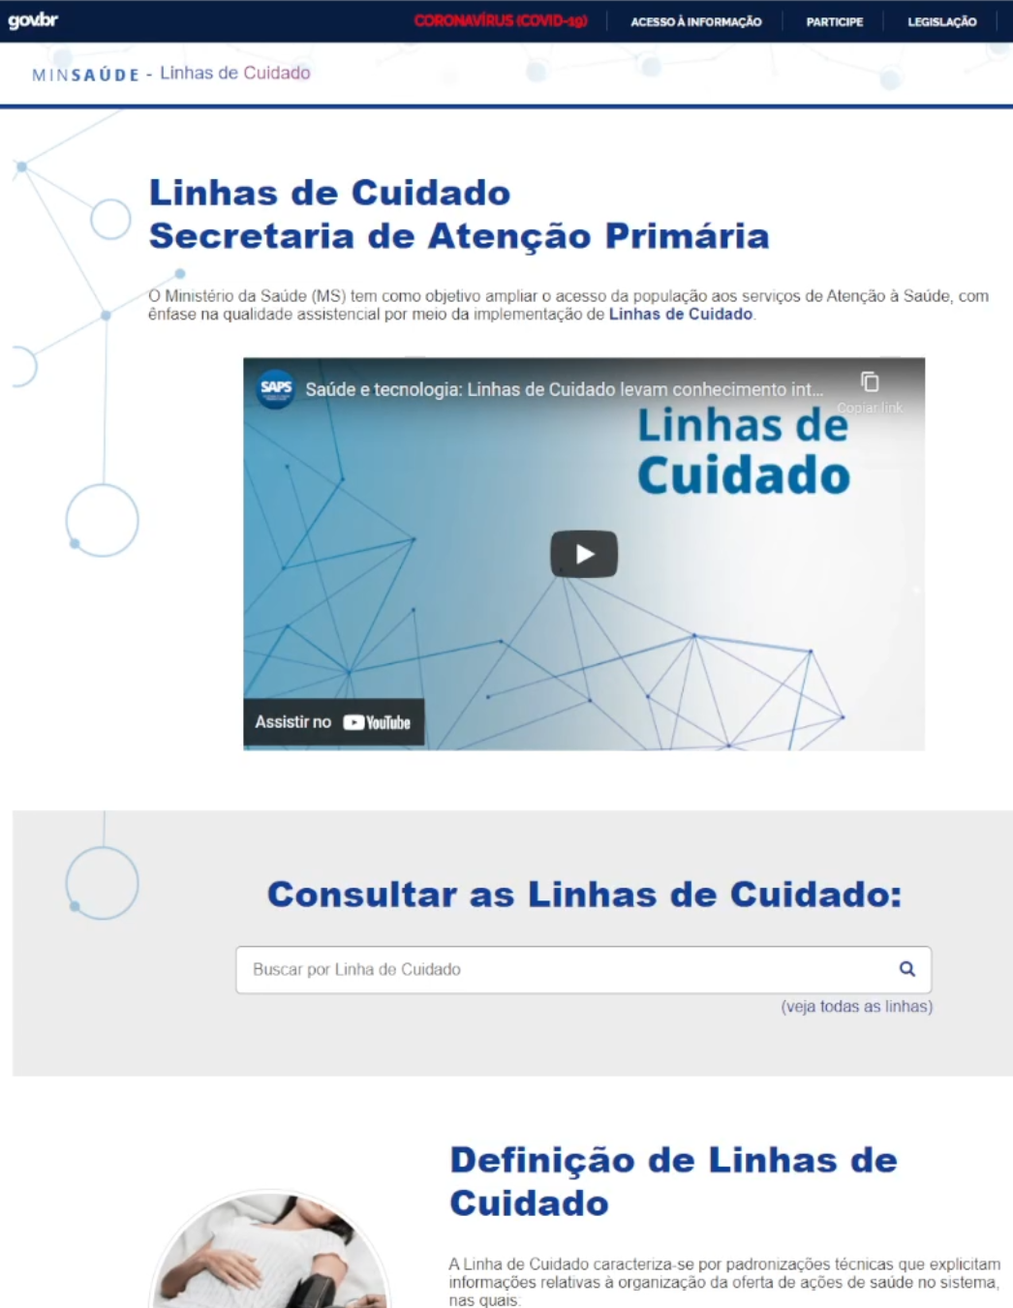
MATERIAIS DE APOIO
Estratégia de Saúde Cardiovascular - Instrutivo para Profissionais e Gestores
Linha de cuidado de DM e HAS
PCDT DM1 e 2
Guia Atividade Física
Guia Alimentar
Alimentação Cardioprotetora
url.gratis/EjCdM5

Slide 73
FERRAMENTAS PARA AVALIAÇÃO DO RCV
Instrumento | Faixa etária | Preditores | Pontos de corte originais
Framingham (Escore de risco global - ERG) | 30-74 | Idade, sexo, PAS, tratamento anti-hipertensivo, CT, HDL-C, diabetes, tabagismo | ≥ 20%
Framingham | 30-79 | Idade, sexo, PAS, tratamento anti-hipertensivo, CT, HDL-C, tabagismo | ≥ 20%
Pooled Cohort Equation (ACC/AHA) | 40–79 | Idade, sexo, raça, PAS, tratamento anti-hipertensivo, CT, HDL-C, diabetes, tabagismo | ≥ 7,5%
SCORE (ESC) | 45-64 | Idade, sexo, PAS, CT ou tabagismo | ≥ 5%
Calculadora da Iniciativa HEARTS (OPAS/OMS) | 40-74 | Idade, sexo, PAS, diabetes, CT, tabagismo | ≥ 10%

Slide 74
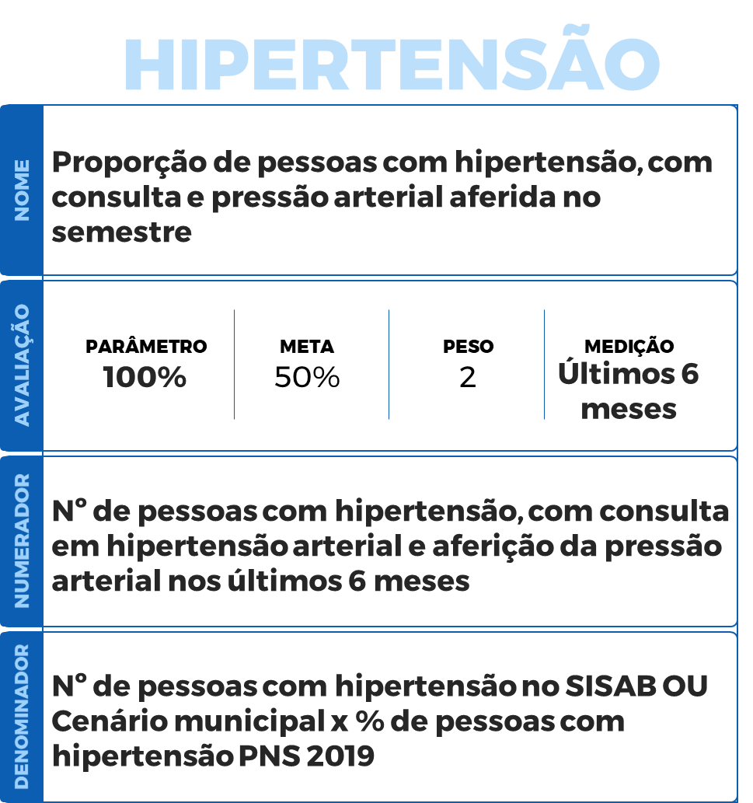

Slide 75
Formas de Registro – DENOMINADOR PEC e-SUS APS / CDS e-SUS APS

Slide 76
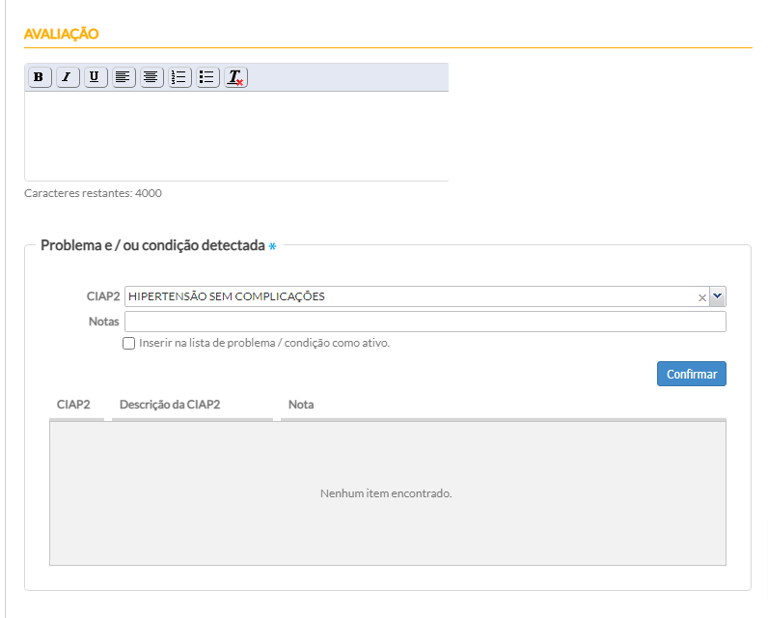
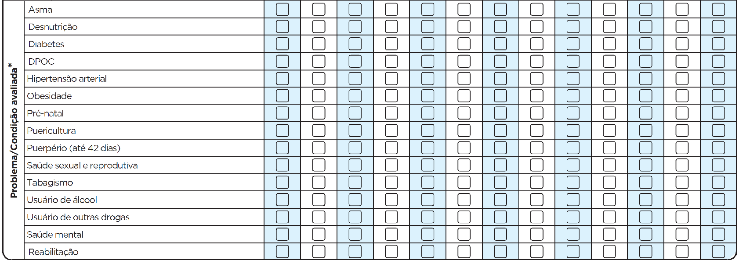
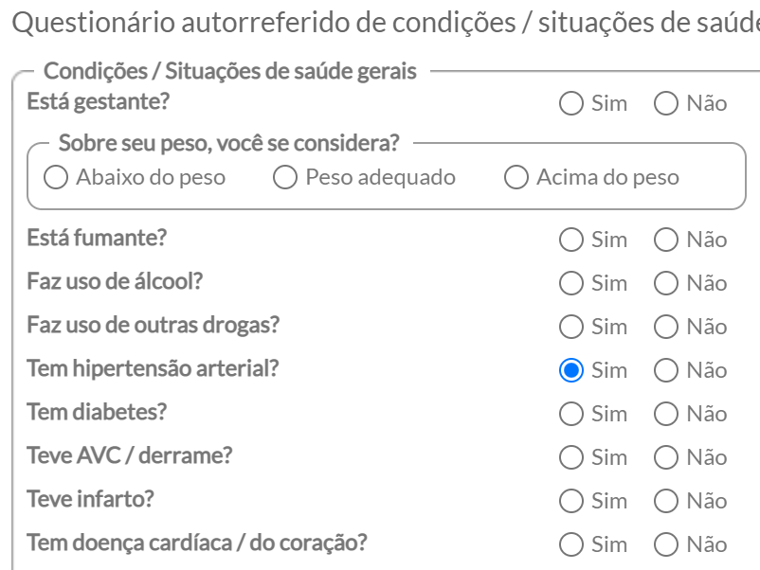
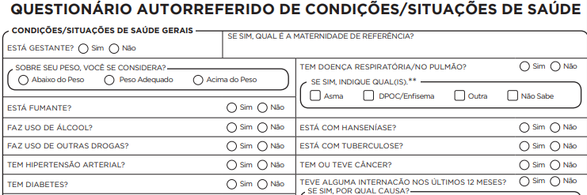
CDS
PEC

Slide 77
Formas de Registro – NUMERADOR PEC e-SUS APS / CDS e-SUS APS

Slide 78
CDS
PEC

Slide 79
DÚVIDAS FREQUENTES
Pressão arterial aferida no acolhimento irá contabilizar?
Pessoa somente com a consulta em hipertensão (sem registro de pressão arterial aferida) já é o suficiente para contabilizar?
Para os indicadores de crônicas, só contabiliza os dados do quadrimestre avaliado?
2021
2022
SET
OUT
NOV
NOV
DEZ
DEZ
JAN
JAN
FEV
FEV
MAR
MAR
ABR
ABR
MAI
JUN
JUL
AGO
SET
OUT
NOV
DEZ
ÚLTIMOS 6 MESES

Slide 80
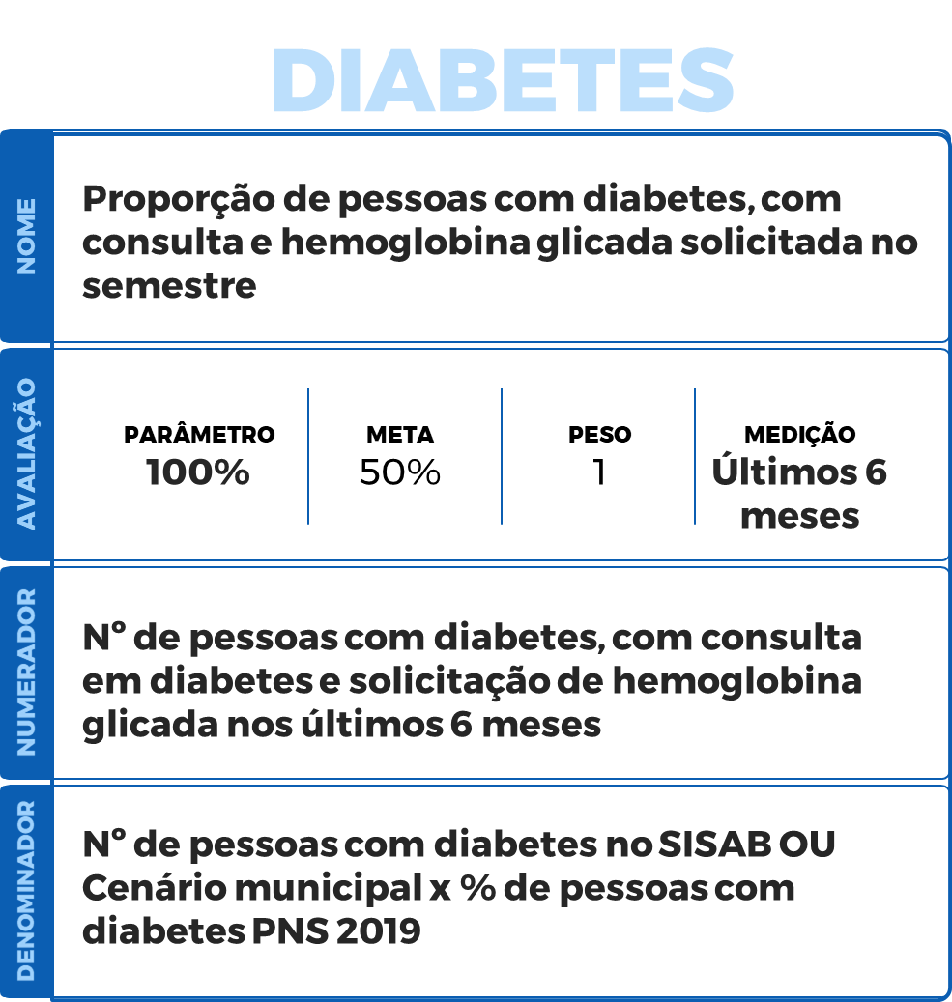
DIABETES
Proporção de pessoas com diabetes, com consulta e hemoglobina glicada solicitada no semestre
NOME
AVALIAÇÃO
PARÂMETRO
META
PESO
MEDIÇÃO
100%
50%
1
Últimos 6 meses
Nº de pessoas com diabetes, com consulta em diabetes e solicitação de hemoglobina glicada nos últimos 6 meses
NUMERADOR
Nº de pessoas com diabetes no SISAB OU
Cenário municipal x % de pessoas com diabetes PNS 2019
DENOMINADOR

Slide 81
Formas de Registro – DENOMINADOR PEC e-SUS APS / CDS e-SUS APS

Slide 82
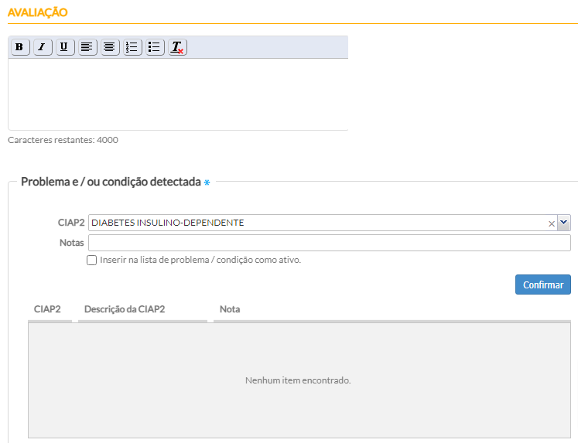
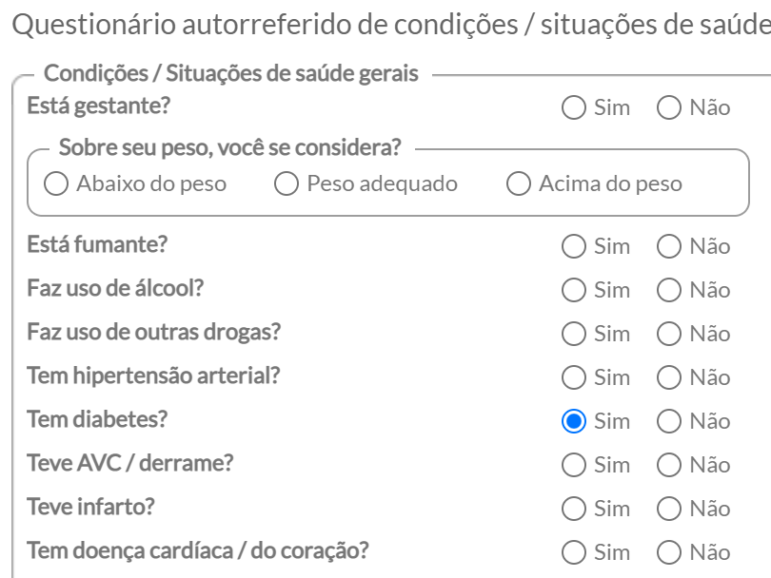
CDS
PEC

Slide 83
Formas de Registro – NUMERADOR PEC e-SUS APS / CDS e-SUS APS

Slide 84
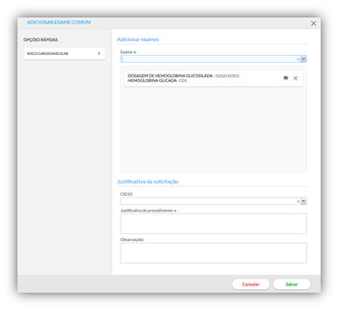
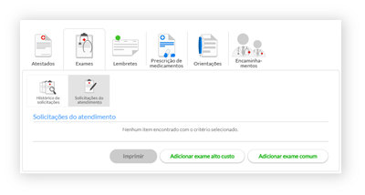
CDS
PEC

Slide 85
DÚVIDAS FREQUENTES
A avaliação do exame de hemoglobina glicada irá contabilizar no indicador?
Condições temporárias como a DM gestacional serão consideradas nestes indicadores?

Slide 86
DEBATE

Slide 87
ATENÇÃO À SAÚDE DA MULHER (INCLUINDO A GESTANTE)
Indicadores 1, 2, 3 E 4
Proporção de mulheres com coleta de citopatológico na APS
Proporção de gestantes com pelo menos 6 (seis) consultas pré-natal realizadas, sendo a 1ª (primeira) até a 12ª (décima segunda) semana de gestação
Proporção de gestantes com realização de exames para sífilis e HIV
Proporção de gestantes com atendimento odontológico realizado

Slide 88
ATENÇÃO À SAÚDE DA MULHER
INDICADOR 4
Proporção de mulheres com coleta de citopatológico na APS

Slide 89
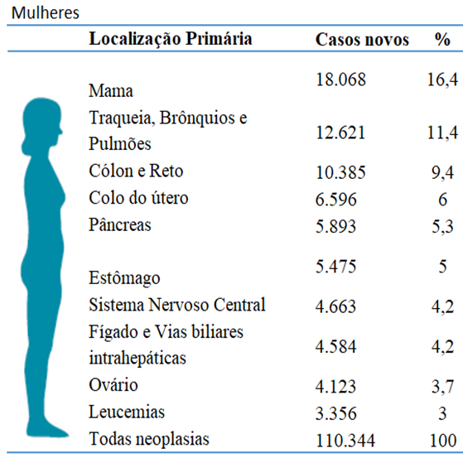
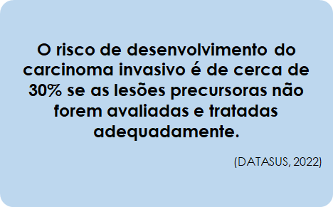

Slide 90
ENFRENTAMENTO DO CÂNCER DO COLO DO ÚTERO:
PRINCIPAIS PILARES
VACINA CONTRA O HPV
VACINA CONTRA O HPV

Slide 91
RASTREAMENTO – ORIENTAÇÕES ATUAIS
25 a 64 anos
Maior ocorrência das lesões pré-malignas de alto grau, maior probabilidade de evoluírem para câncer.
Periodicidade
Repetição do exame citopatológico a cada três anos, após dois exames normais consecutivos realizados com um intervalo de um ano

Slide 92
Cobertura de exame citopatológico

Slide 93
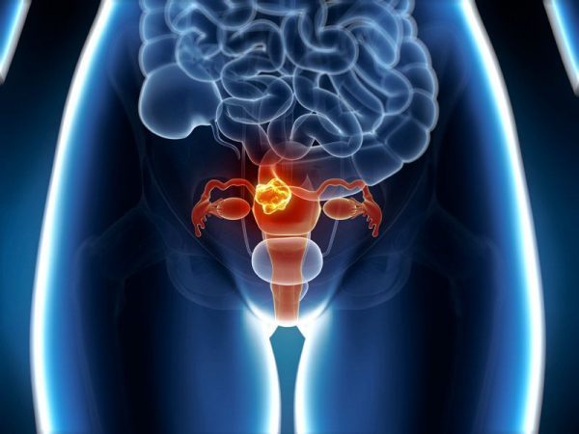
PRINCIPAIS
DESAFIOS

Slide 94
DESAFIOS ASSISTENCIAIS
Realização da coleta na periodicidade correta
Armazenamento do material
Estabelecimento de fluxos
Registro do procedimento
Melhora na qualidade da coleta

Slide 95
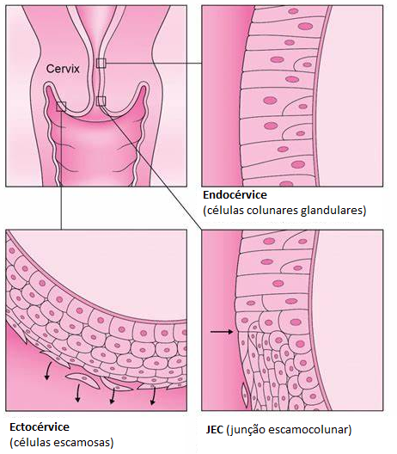
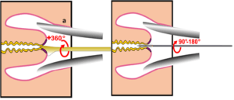
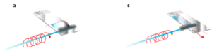
EXAME BEM SUCEDIDO
Amostragem adequada da JEC (junção escamocolunar) no material coletado é fundamental para um exame citopatológico bem sucedido.
Coleta adequadamente realizada:
Menor taxa de exames inconclusivos e falso-negativos

Slide 96
DETECÇÃO PRECOCE DO CÂNCER DO COLO DO ÚTERO
Câmara técnica Assessora para o enfrentamento do câncer do colo do útero no âmbito da APS
Curso
“Abordagem do Câncer na Atenção Primária à Saúde – Módulo Câncer do Colo do Útero” (AVASUS)
Curso
“Situações Clínicas Comuns em APS – Coleta do exame citopatológico do colo uterino” (SAPS-Unasus)
Linha de Cuidado do câncer do colo do útero

Slide 97
COMO MELHORAR O CUIDADO E RESULTADOS?
Acompanhamento nominal (25 a 64 anos)
Estabelecer protocolos locais
Orientar usuária (importância do exame e periodicidade correta)
Estabelecer método de controle de seguimento de mulheres com lesões precursoras
Flexibilização de agenda
(ex: após 18h; aos sábados)
Intervenções educativas permanentes da comunidade e de profissionais de saúde
Capacitação da equipe para reduzir taxa de exames inconclusivos
Intervenções educativas para o registro correto nos sistemas de informações

Slide 98
MATERIAIS DE APOIO
Curso de Educação à Distância sobre Detecção Precoce do Câncer
Diretrizes Brasileiras para o Rastreamento do Câncer do Colo do Útero
Detecção Precoce do Câncer do Colo do Útero

Slide 99
EXAME CITOPATOLÓGICO
Proporção de mulheres com coleta de citopatológico na APS
NOME
AVALIAÇÃO
PARÂMETRO
META
PESO
MEDIÇÃO
≥80%
40%
1
Últimos 36 meses
Nº de mulheres de 25 a 64 anos que realizaram coleta do exame citopatológico na APS nos últimos 36 meses
NUMERADOR
Nº de mulheres (25 e 64 anos) cadastradas e vinculadas na APS do município no período analisado OU Potencial de cadastro municipal x Estudos de estimativas populacionais IBGE/DATASUS
DENOMINADOR

Slide 100
Formas de Registro – DENOMINADOR PEC e-SUS APS / CDS e-SUS APS

Slide 101
PEC e-SUS APS
CDS e-SUS APS

Slide 102
Formas de Registro – NUMERADOR PEC e-SUS APS / CDS e-SUS APS

Slide 103
PEC e-SUS APS
CDS e-SUS APS

Slide 104
DÚVIDAS FREQUENTES
Os procedimentos (coleta) feitos em toda APS (do município ou não) são contabilizados ou só se feito na equipe de vinculação/cadastro?
Considera mulheres com os exames avaliados?
Mulheres que realizaram mais de um exame no período (36 meses) contabilizam duas ou mais vezes?

Slide 105
ATENÇÃO À SAÚDE DA MULHER
INDICADOR 1
Proporção de gestantes com pelo menos 6 (seis) consultas pré-natal realizadas, sendo a 1ª (primeira) até a 12ª
(décima segunda) semana de gestação

Slide 108
Razão de Mortalidade Materna - 2015 a 2020
Fonte: MS/SVS/DASNT/CGIAE - Sistema de Informação Sobre Mortalidade (SIM) e Sistema de Informações sobre Nascidos Vivos (SINASC)

Slide 109
Razão de Mortalidade Materna - 2019
70% são Causas obstétrica Direta
Hipertensão
Hemorragia
Causas infeciosas
Fonte: MS/SVS/DASNT/CGIAE - Sistema de Informação Sobre Mortalidade (SIM) e Sistema de Informações sobre Nascidos Vivos (SINASC)

Slide 110
PRÉ-NATAL
Amplo pacote de cuidados oferecidos à mulher durante a gestação
componente central dos cuidados materno-infantil
MAS ...
Pouco mais da metade das mulheres foram vinculadas à maternidade durante o pré-natal
As ações prestadas pelas equipes não obedeciam à maioria dos padrões
Indisponibilidade de medicamentos e exames essenciais
cuidado clínico,
ações coletivas
domiciliares ofertadas

Slide 111
Pré-Natal
Identificar o risco de forma sistemática em todos os casos
Conhecer as dimensões quantitativas e qualitativas do risco;
Estabelecer medidas preventivas reconhecidamente efetivas
Estabelecer planos de ação para atender o evento, caso ele ocorra e mitigar os danos.
gestão do risco ao longo da gravidez risco não é uma variável categórica, nem estática, nem uniforme

Slide 112
Pré-Natal

Slide 113
Pré-Natal
1. Estratificação do risco obstétrico no pré-natal
Quadro 3 – Dez pontos importantes na estratificação do risco obstétrico​
6. As gestantes de risco intermediário poderão ser acompanhadas na Atenção Primária em Saúde com suporte de especialistas em obstetrícia. A proposição de uma estratificação de risco intermediário permite que os gestores ofereçam condições para que as gestantes com essas classificações possam ser acompanhadas pelas equipes de atenção básica SEMPRE em conjunto com equipes de especialistas que façam o matriciamento e se responsabilizem pelo compartilhamento do cuidado.
7. Quanto maior o número de fatores de risco, maior o risco obstétrico individualizado. Há uma sinergia entre os fatores de risco, portanto a combinação de vários fatores de risco intermediários ou de alto risco aumentam a complexidade da situação, implicando maior vigilância e cuidado.
8. Fatores de risco sociais exigem ações intersetoriais. Fatores de risco como vulnerabilidade social, situação de rua, violência doméstica e de gênero e o uso de drogas são fatores de enfrentamento difícil e exigem atenção redobrada das equipes, além de ações conjuntas com setores da educação, assistência social, economia e justiça, entre outros.
9. Identificar as mulheres com maior risco obstétrico reduz a mortalidade materna e perinatal. Embora a maior parte dos óbitos maternos ocorra em mulheres sem antecedentes de risco obstétrico, a mortalidade materna e perinatal é proporcionalmente maior nas mulheres com risco identificado e, assim, a estratificação de risco no pré-natal permite reduzir as demoras na identificação e no manejo das condições associadas à morte materna.
10. As situações de urgência e emergência obstétrica requerem assistência imediata. A rede de assistência ambulatorial precisa ter uma aproximação com a rede de urgência e emergência e um fluxo bem construído, de maneira que esta possa acolher rapidamente os casos identificados durante o acompanhamento pré-natal.
1. Não há alta da gestante da Atenção Primária em Saúde. A gestante deve ser acompanhada periodicamente pela equipe da APS (agentes comunitários de saúde, técnicos de enfermagem, enfermeiros e médicos) do território em que ela está adscrita, independentemente do seu perfil de risco. Algumas ações que ocorrem na APS não são oferecidas na assistência especializada.
2. A estratificação de risco é contínua e deve ser realizada em todos os atendimentos. Desde a primeira e a cada consulta de pré-natal, a equipe assistente deve buscar sinais de risco.
3. O compartilhamento do cuidado da gestante com as equipes especializadas pode ocorrer em qualquer momento do pré-natal. A partir da identificação de risco, o compartilhamento desse cuidado deve ser solicitado, independentemente de estar no início ou próximo ao termo.
4. A estratificação do risco é absoluta. Isso quer dizer que predomina o critério relacionado ao maior risco e, uma vez diagnosticada a gestante como de maior risco para complicações, ela não volta a ser de risco habitual nessa gestação.
5. A comunicação adequada entre as equipes assistenciais no compartilhamento do cuidado é fundamental para o sucesso do seguimento da gestante de risco. As equipes envolvidas na assistência devem atuar como uma única equipe; para tanto, devem buscar manter claros, ágeis e úteis os canais de comunicação de dupla via, assim como a comunicação deve ser qualificada de maneira que tanto a APS quanto a atenção especializada possam se apoiar na condução dos casos.

Slide 114
Pré-Natal
Sendo a 1ª até a 12 ª semana de gestação
indicador maior da qualidade dos cuidados maternos
Desenvolvimento saudável do bebê e redução do risco para gestante durante todo ciclo gravídico puerperal

Slide 115
Garantir esquema de imunização completa

Slide 116
Pré-Natal

Slide 117
Número de gestantes que fizeram a 1ª consulta pré-natal até a 12ª semana de gestação. Brasil, 2014 a 2020
Fonte: SISPré-Natal/SISAB (2021)

Slide 118
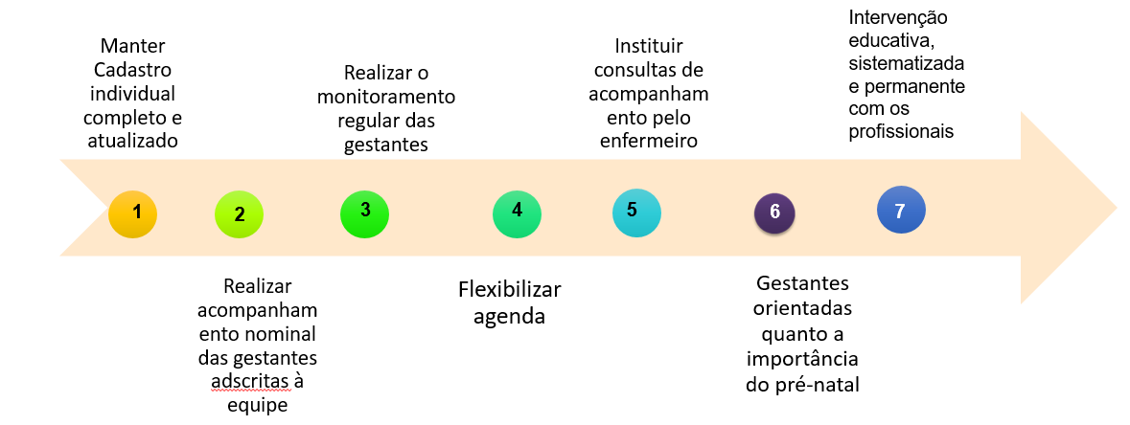

Slide 119
Indicador - Gestantes com 06(seis) consultas e com início até 12ª semana por Macroregião/GO- 3º Q - 2021
30,67%
Os Municipios que não apresentoram registro para o Indicador LAGOA SANTA, SANTA RITA DO ARAGUAIA: , TURVELÂNDIA

Slide 120
PRÉ-NATAL - Consultas
Proporção de gestantes com pelo menos 6 (seis) consultas pré-natal realizadas, sendo a 1ª (primeira) até a 12ª (décima segunda) semana de gestação
Nome
Avaliação
Parâmetro | Meta | Peso¹ | Medição
100% | 45% | 1 | Últimos 12 meses
Número de gestantes com pelo menos 6 (seis) consultas pré-natal, sendo a 1ª até a 12ª semana de gestação
Numerador
Número de gestantes com pré-natal na APS
Potencial de cadastro
População IBGE
OU
_______________________
x nº de nascidos vivos SINASC
Denominador
¹ Informação mantidas na Portaria nº 102/2022

Slide 121
Formas de Registro – Denominador PEC e-SUS APS / CDS e-SUS APS

Slide 122
PEC e-SUS APS

Slide 123
CDS e-SUS APS (FAI)

Slide 124
Formas de Registro – Numerador PEC e-SUS APS / CDS e-SUS APS

Slide 125
PEC e-SUS APS

Slide 126
CDS e-SUS APS (FAI)

Slide 127
ATENÇÃO À SAÚDE DA MULHER
Proporção de gestantes com realização de exames para Síﬁlis e HIV

Slide 128
Sífilis na gravidez é um grave problema de saúde pública
2020 foram notificados 115.371 casos de sífilis adquirida
115.371 casos de sífilis adquirida
2020 foram notificados 115.371 casos de sífilis adquirida
61.441 casos de sífilis em gestantes
22.065 casos de sífilis congênita​
186 óbitos por sífilis congênita

Slide 129
Incidência
Em 2009, a taxa era de 2,1 casos/1.000 nascidos vivos
2018 chegou a 9,0 casos/1.000 nascidos vivo

Slide 132
Taxa de detecção de sífilis adquirida (por 100.000 habitantes), taxa de detecção de sífilis em gestantes e taxa de incidência de sífilis congênita (por 1.000 nascidos vivos), segundo ano de diagnóstico. Brasil, 2010 a 2020

Slide 133
Taxa de detecção de sífilis em gestantes e taxa de incidência de sífilis congênita por 1.000 nascidos vivos, segundo região. Brasil, 2020

Slide 134
Taxa de detecção de sífilis em gestantes e taxa de incidência de sífilis congênita por 1.000 nascidos vivos, segundo Unidade da Federação. Brasil, 2020

Slide 135
Indicador: Proporção de gestantes com realização de exames para sífilis e HIV
Uf | Estado | 2020 Q1 (%) | 2020 Q2 (%) | 2020Q3 (%) | 2021 Q1 (%) | 2021 Q2 (%) | 2021 Q3 (%)
AC | ACRE | 47 | 47 | 44 | 57 | 55 | 62
AL | ALAGOAS | 43 | 48 | 47 | 59 | 64 | 70
AM | AMAZONAS | 53 | 57 | 63 | 64 | 59 | 71
AP | AMAPÁ | 20 | 25 | 36 | 40 | 46 | 50
BA | BAHIA | 38 | 44 | 45 | 54 | 62 | 62
CE | CEARÁ | 38 | 43 | 45 | 55 | 58 | 63
DF | DISTRITO FEDERAL | 41 | 43 | 55 | 64 | 61 | 58
ES | ESPÍRITO SANTO | 23 | 22 | 25 | 42 | 46 | 52
GO | GOIÁS | 17 | 20 | 24 | 28 | 32 | 41
MA | MARANHÃO | 35 | 36 | 39 | 43 | 52 | 61
MG | MINAS GERAIS | 20 | 22 | 26 | 34 | 37 | 40
MS | MATO GROSSO DO SUL | 33 | 39 | 42 | 57 | 58 | 58
MT | MATO GROSSO | 42 | 48 | 49 | 53 | 56 | 59
PA | PARÁ | 37 | 47 | 52 | 52 | 55 | 59
PB | PARAÍBA | 37 | 42 | 46 | 58 | 64 | 66
PE | PERNAMBUCO | 39 | 45 | 47 | 56 | 60 | 64
PI | PIAUÍ | 36 | 39 | 43 | 50 | 57 | 62
PR | PARANÁ | 26 | 29 | 33 | 41 | 42 | 51
RJ | RIO DE JANEIRO | 22 | 25 | 33 | 43 | 42 | 40
RN | RIO GRANDE DO NORTE | 33 | 38 | 42 | 49 | 54 | 59
RO | RONDÔNIA | 56 | 64 | 61 | 66 | 67 | 70
RR | RORAIMA | 61 | 65 | 70 | 70 | 70 | 71
RS | RIO GRANDE DO SUL | 32 | 30 | 34 | 43 | 43 | 47
SC | SANTA CATARINA | 39 | 39 | 43 | 51 | 55 | 62
SE | SERGIPE | 39 | 39 | 38 | 50 | 62 | 66
SP | SÃO PAULO | 21 | 23 | 29 | 38 | 36 | 39
TO | TOCANTINS | 39 | 44 | 47 | 55 | 63 | 70
MS/SAPS/Departamento de Saúde da Família - DESF
Fonte: Sistema de Informação em Saúde para a Atenção Básica - SISAB
Dado gerado em: 15 de Março de 2022 - 12:50h
Coordenação Geral de Informação da Atenção Primária - CGIAP/DESF
9,84 %

Slide 136
PRÉ-NATAL - Exames
Proporção de gestantes com realização de exames para sífilis e HIV¹
Nome
Parâmetro | Meta¹ | Peso¹ | Medição
100% | 60% | 1 | Últimos 12 meses
Avaliação
Número de gestantes com sorologia avaliada ou teste rápido realizado para HIV e Sífilis na APS
Numerador
Potencial de cadastro
População IBGE
_______________________
Número de gestantes com pré-natal na APS
OU
x nº de nascidos vivos SINASC
Denominador
Denominador
¹ Informações mantidas na Portaria nº 102/2022

Slide 137
Formas de Registro Denominador PEC e-SUS APS / CDS e-SUS APS

Slide 138
PEC e-SUS APS

Slide 139
CDS e-SUS APS (FAI)

Slide 140
Formas de Registro – Numerador PEC e-SUS APS / CDS e-SUS APS

Slide 141
PEC e-SUS APS

Slide 142
CDS e-SUS APS (FAI)

Slide 143
caderneta_gestante_4ed.pdf (saude.gov.br)
http://189.28.128.100/dab/docs/portaldab/publicacoes/manual_gestacao_alto_risco.pdf
https://bvsms.saude.gov.br/bvs/publicacoes/cadernos_atencao_basica_32_prenatal.pdf
https://portaldeboaspraticas.iff.fiocruz.br/wp-content/uploads/2021/09/manual_assistencia_gestante.pdf
https://portaldeboaspraticas.iff.fiocruz.br/

Slide 144
DÚVIDAS FREQUENTES
Precisamos finalizar a gestação no SISAB para que a gestante seja contabilizada no indicador?
Gestações interrompidas por aborto (CIAP: W82, W83; CID: O02, O03, O05, O06,O04, Z30.3) são considerados para os indicadores de gestantes?
Gestações com partos prematuros ou partos a termo, porém antes de 42 semanas, são consideradas para os indicadores de gestantes?
Gestantes de alto risco entram nos indicadores de gestantes?
Atendimentos realizados por gestantes fora da APS podem ser registrados? Serão contabilizados nos indicadores?
144

Slide 145
DÚVIDAS FREQUENTES
Para os testes rápidos, os municípios precisarão alimentar os dois sistemas de informação (e-SUS e SIA/SUS)?
Só será considerado se a gestante realizar Sífilis e HIV? Se realizar apenas um dos exames não será considerado?
Exames ou testes realizados por gestantes fora da APS podem ser registrados?
145

Slide 146
ATENÇÃO À SAÚDE DA MULHER
Proporção de gestantes com atendimento odontológico realizado

Slide 147
Por que priorizar as gestantes no acesso odontológico?
Melhoria da Saúde Bucal da gestante e reflexos na saúde sistêmica
Atenção em Saúde Bucal
Gestante x Atitudes em relação à saúde bucal do(a) bebê/criança
Adição de açúcar na mamadeira​
Não-higienização da boca​
Cárie Precoce da Infância (+ que 1 dentes afetados​
aos 71 meses de idade*) “cárie de mamadeira”
Gestante x Agravos Bucais Revisão Sistemática com Metanálise
Gestantes com Doença Periodontal têm risco dobrado para parto premature
OR 2.01 (95% CI 1.71, 2.36)(Manrique-Corredor et al., 2018)
SB Brasil 2010: crianças de 5 anos tinham média de 2,43 dentes cariados, extraídos e restaurados (ceo-d), sendo 80% componente “c” (cariado)

Slide 148
Organização do acesso da gestante
Gestante acolhida e atendida pela eSF e encaminhada para a eSB
Importante!
Construção do plano terapêutico da gestante de forma multiprofissional com troca de informações entre eSF e eSB
Gestante acolhida e atendida pela eSB e encaminhada para eSF, caso ainda não tenha iniciado o pré-natal

Slide 149
Como organizar o acesso das gestantes?
1
Pré-Natal com médico e enfermeiro na eSF ou eAP com eSB vinculada
eSB vinculada a eSF/eAP na USF
Atendimento pela equipe de Saúde Bucal vinculada deve ser priorizado
eSB vinculada a outra eSF/eAP em outra USF (no mesmo município ou em outro)
Pré-Natal com médico e enfermeiro na eSF ou eAP sem eSB vinculada
2
Estabelecimento caracterizado com de Atenção Primária no CNES com profissionais CBO 2232 devidamente cadastrados e que enviando informação corretamente via SISAB
Preconiza-se o atendimento odontológico da gestante numa mesma eSF para fins de vínculo e possibilidade de um acompanhamento interprofissional mais facilitado
Entretanto, para fins de contabilização do indicador a gestante poderá ser atendida em qualquer unidade da APS, necessitando somente que o registro do atendimento dialogue com o SISAB
Se o município não tiver profissionais e/ou eSB na APS, a rede deverá ser organizada para induzir novas equipes.

Slide 150
Como está a situação em Goiás?
Atualmente o indicador do PNO apresenta-se com um desempenho abaixo da média nacional, com apenas 29%
Somente 20% (n=51) municípios atingiram a meta, ou seja tiveram desenho igual ou superior 60%
30,48% (n=75) dos munícipios goianos apresentaram desempenho menor ou igual à 24%
Fonte: e-Gestor

Slide 151
Aumente a cobertura de Saúde Bucal no município: Os municípios que apresentam melhores desempenhos no indicador apresentam uma boa cobertura, então organize sua rede e solicite mais eSB 40h ou carga horária diferenciada ao Ministério da Saúde. Identifique suas gestantes: Por meio dos relatórios do e-SUS ou outra forma, promova a identificação das gestantes e o estímulo que essas realizem o PNO. Mecanismos como busca ativa e teleodontologia podem auxiliar nestes casos. Aprimore os fluxos de encaminhamento: Identifique os fluxos de encaminhamentos e aprimore-os dentro da mesma UBS ou em outras quando for necessário. Realize intervenções educativas: Estabeleça dentro da agenda dos profissionais e gestores momentos de educação permanente e sistematizada visando a melhoria do cuidado ofertado. Uma dica é incorporar as orientações inseridas nas Diretrizes para prática Clínica Odontológica na APS para tratamento de gestantes. Reforce a importância do PNO para profissionais, gestores e população: O atendimento odontológico é seguro e deve ser incorporado a rotina de cuidado a gestante. Comunique as gestantes e profissionais da sua comunidade disso!
Como melhorar o indicador no município?

Slide 152
PRÉ-NATAL ODONTOLÓGICO
Proporção de gestantes com atendimento odontológico realizado¹
Nome
Parâmetro | Meta¹ | Peso¹ | Medição
100% | 60% | 2 | Últimos 12 meses
Avaliação
Número de gestantes com pré-natal e atendimento odontológico na APS
Numerador
Número de gestantes com pré-natal na APS
OU
Potencial de cadastro
População IBGE
x nº de nascidos vivos SINASC
_______________________
Denominador
¹ Informações mantidas na Portaria nº 102/2022

Slide 153
PRÉ-NATAL ODONTOLÓGICO
INDICADOR 03: Proporção de gestantes com atendimento odontológico realizado
Fonte: Portal APS
Notes:
O registro no PEC é mais lógico, caso seja um PEC integrado na unidade ou no município a informação de gestante constará na página de acompanhamento, e o Cirurgião dentista apenas deve registrar as ações e procedimentos realizados. Lembrando que a identificação, refere-se ao cadastro atualizado do cidadão no PEC.

Slide 154
CDS
Preenchimento pelo Médico e enfermeiro da eSF/eAP homologada
Fonte: Guia de Qualificação dos Indicadores da APS

Slide 155
CDS
Preenchimento pelo Médico e enfermeiro da eSF/eAP homologada

Slide 156
CDS
Preenchimento pelo cirurgião-dentista da APS

Slide 157
Preenchimento pelo cirurgião-dentista da APS
PEC
Preenchimento pelo Médico e enfermeiro da eSF/eAP homologada

Slide 158
Materiais de apoio
Curso UNASUS
Diretrizes para a prática na APS: Tratamento Odontológico em Gestantes - Versão preliminar, 2021
A Saúde Bucal no SUS, 2018
2ª edição Guia de Orientações para Atenção Odontológica no contexto da pandemia, 2022

Slide 159
Folder
Saúde Bucal da gestante(em breve)
Materiais de apoio
Vídeo:
Atendimento Odontológico à Gestante na Atenção Primária à Saúde (Força Pré-Natal do SUS) - YouTube
Vídeo:
Pré-natal odontológico: manter a boca saudável ajuda a prevenir problemas na gestação - YouTube

Slide 160
DÚVIDAS FREQUENTES
Só será considerado 1 atendimento odontológico individual a cada trimestre de gestação? ou 1 atendimento odontológico em toda gestação?
Atendimentos odontológicos realizados no CEO são contabilizados?
O cirurgião dentista precisa ser vinculado à equipe na qual a gestante é cadastrada? Precisa ser do mesmo município?
A consulta do Pré-Natal com médico e enfermeiro deve vir obrigatoriamente antes do atendimento odontológico individual?
A teleconsulta (teleodontologia) na APS contabiliza para o indicador do PNO?
160

Slide 161
Avaliação de desempenho: Indicador Sintético Final (ISF)
Indicador Sintético Final (ISF): Corresponde ao cálculo do desempenho municipal do conjunto dos sete indicadores de desempenho previstos.
Portaria 2.713 de 6 de outubro de 2020
Estabelece o valor do incentivo financeiro federal de custeio do pagamento por desempenho, no âmbito do Programa Previne Brasil.
Valor por tipo de equipe referente a 100% do Indicador Sintético Final (ISF)
I - R$ 3.225,00 - eSF;
II - R$ 2.418,75 – eAP Modalidade II 30h; e
III - R$ 1.612,50 - eAP Modalidade I 20h.
A consolidação final da avaliação do desempenho que determinará o valor do incentivo financeiro a ser transferido ao município.
Portaria 2.713 de 6 de outubro de 2020; Manual Instrutivo do Financiamento da Atenção Primária à Saúde, 2021; Portaria GM/MS nº 102, de 20 de janeiro de 2022

Slide 162
Exemplo de cálculo do ISF
INDICADORES | IND 1 | IND 2 | IND 3 | IND 4 | IND 5 | IND 6 | IND 7
NOTA REAL | 57 | 63 | 34 | 23 | 87 | 15 | 25
PESOS | 1 | 1 | 2 | 1 | 2 | 2 | 1
NOTA PONDERADA | 57 | 63 | 68 | 23 | 174 | 30 | 25
ISF | 57 + 63 + 68 + 23 + 174 + 30 + 25 = 440 / 10 = 44
Município URBANO, com 10 eSF, 1 eAP 30h e 2 eAP 20h, quanto receberá pelo ISF = 44?
10 eSF x R$3.225,00 = R$32.250,00 1 eAP 30h x R$2.418,75 = R$2.418,75 2 eAP 20h x R$1.612,50 = R$ 3.225,00 TOTAL (caso o ISF fosse 100) = R$ 37.893,75
Valor a receber, considerando o ISF = 44 R$ 37.893,75 x 44% = R$16.673,25

Slide 163
Material de Apoio
Notas Técnicas (2022 - SAPS/MS) para cada indicador
(nº 1, nº 2, nº 3, nº 4, nº 5, nº 6, nº7
Programa Previne Brasil
Portaria nº 102, de 20 de janeiro de 2022
Nota Técnica Nº 11
Manual do Previne Brasil
NOTA TÉCNICA Nº 11/2022 - /SAPS/MS
CAPÍTULO: INDICADORES PAGAMENTO POR DESEMPENHO
Guias de qualificação dos Indicadores da APS
Relatórios dos indicadores
SISAB
PEC – CDS - Thrift.
Painel com os Indicadores Pagamento por Desempenho
Painel do Indicador Sintético Final

Slide 164
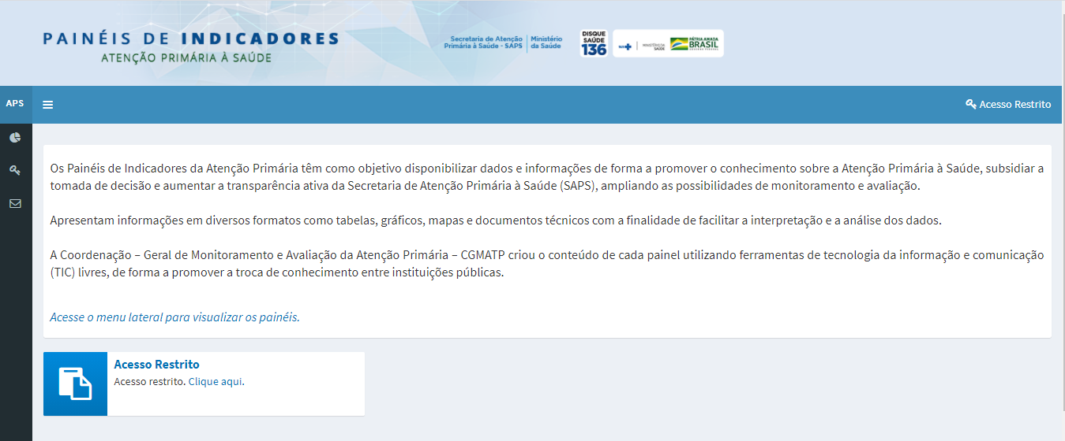
Painéis de Indicadores da APS
“o cérebro humano processa estímulos visuais 60 mil vezes mais rapidamente do que textos”
Fonte: Gangwer, 2009.
https://sisaps.saude.gov.br/painelsaps/

Slide 165
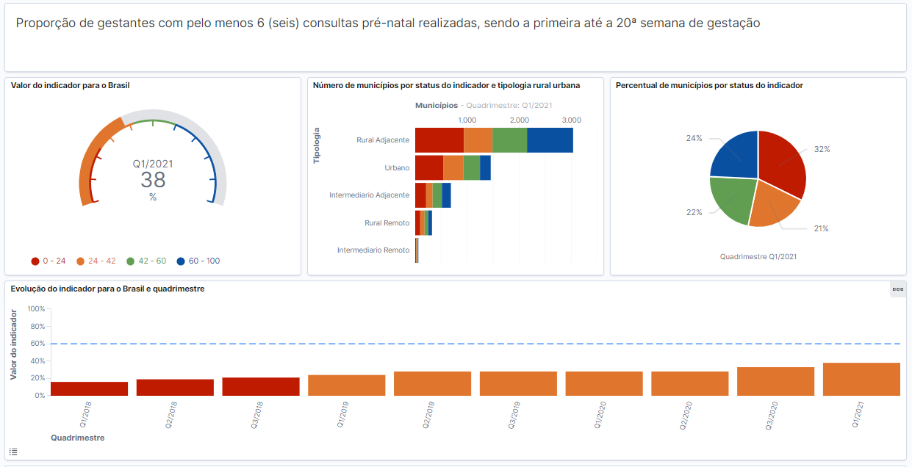
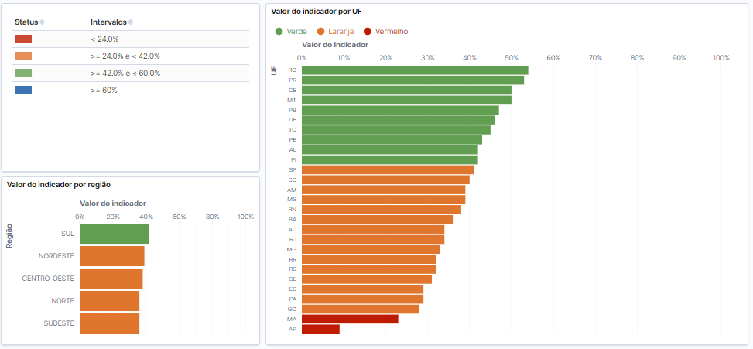
Painéis de Indicadores da APS
https://sisaps.saude.gov.br/painelsaps/
Indicador: Proporção de gestantes com pelo menos 6 (seis) consultas pré-natal realizadas, sendo a 1ª até a 20ª semana de gestação

Slide 166
Relatórios SISAB
Visão detalhada
Resultado de um indicadores por vez com as etapas do cálculo
Apenas consultado um indicador
por vez
No nível CNES + INE ou INE também é possível acessar a versão detalhada no Perfil de Gestor Municipal
Apresenta o numerador, denominadores e resultado
Visão detalhada disponível a nível
Equipe ou CNES+Equipe
https://sisab.saude.gov.br/paginas/acessoRestrito/relatorio/federal/indicadores/indicadorPainel.xhtml

Slide 167
Visão detalhada de cada indicador
“
Detalhamento disponível apenas gestor Municipal.
Indicadores de Desempenho - Detalhado
Disponível quando consultado um indicador por vez
Disponível a nível
Equipe ou CNES+Equipe
Selecionado o ícone na coluna Detalhar

Slide 168
DEBATE

Slide 169
Contatos:
Suporte e-SUS APS: http://esusaps.bridge.ufsc.br/
Correio eletrônico: previnebrasil@saude.gov.br

